Slide 1
Was ist Forumtheater?
Sozial-politisches Theater nach den Methoden von Augusto Boal
mit Celso Willusa, Theaterregisseur aus Brasilien

Slide 2
Theater ist Gemeinschaft, bedeutet Teil einer Gruppe zu sein, die etwas hervorbringt, etwas aufbaut und dabei der Gesellschaft Umwandlungen vorschlägt. Theater ist auch ein Aktionsraum, ist Austausch von Wissen, ist szenische Erfahrung und damit ein besonderer Raum für Schöpfung und Ausdruck.
Celso Willusa, Theaterregisseur

Slide 3
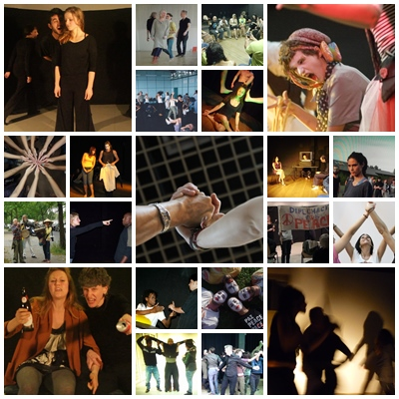

Slide 4
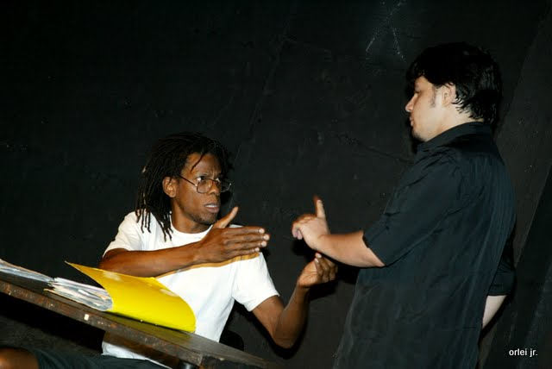

Slide 7
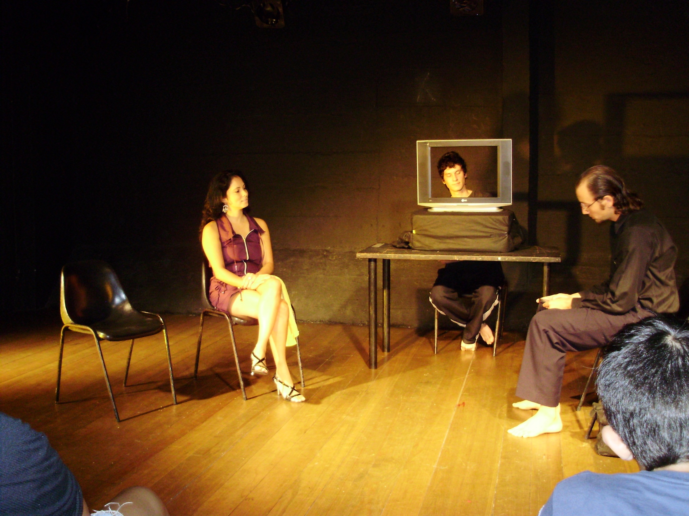

Slide 8
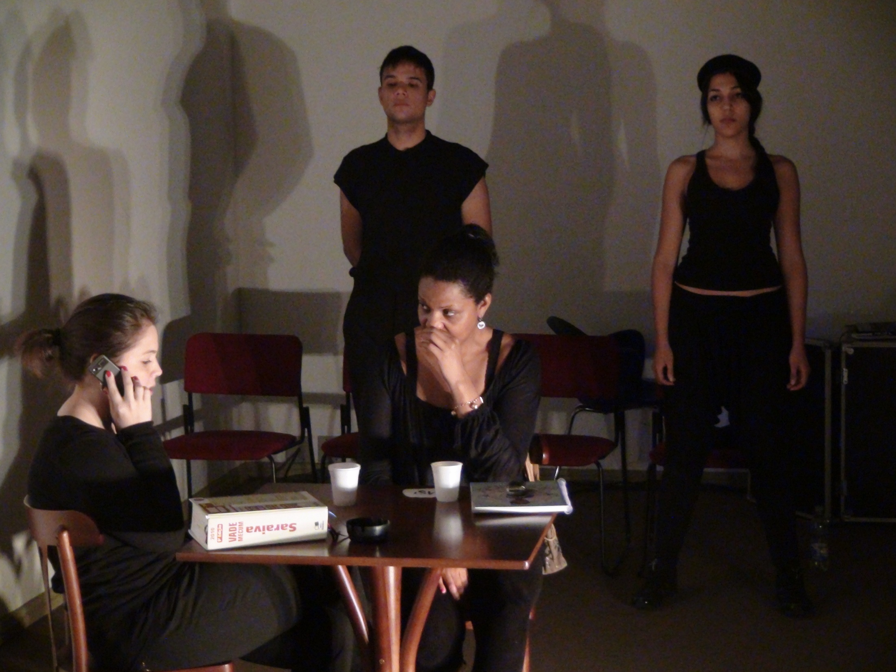

Slide 9
Augusto Boal und Paulo Freire
1996, Omaha

Slide 10
Jeder stellt etwas dar, agiert, interpretiert. Wir sind alle Schauspieler – sogar die Schauspieler.
(Augusto Boal)

Slide 11
Übungen und Spiele für Schauspieler und Nicht-Schauspieler

Slide 12
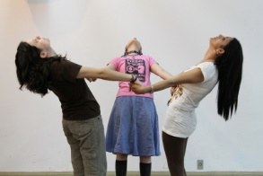

Slide 13
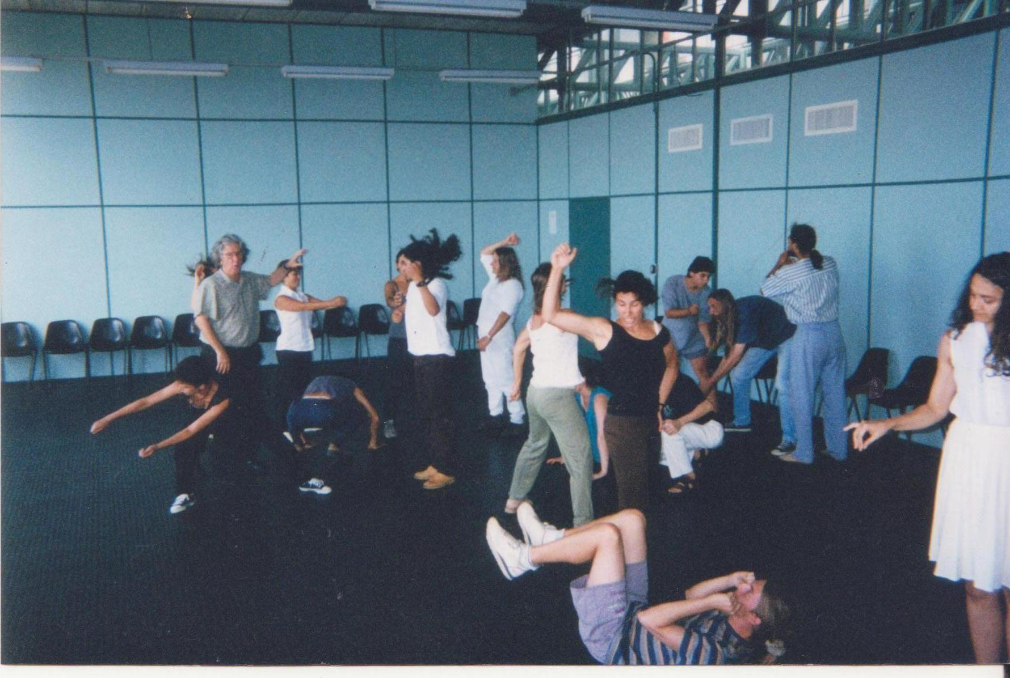

Slide 14
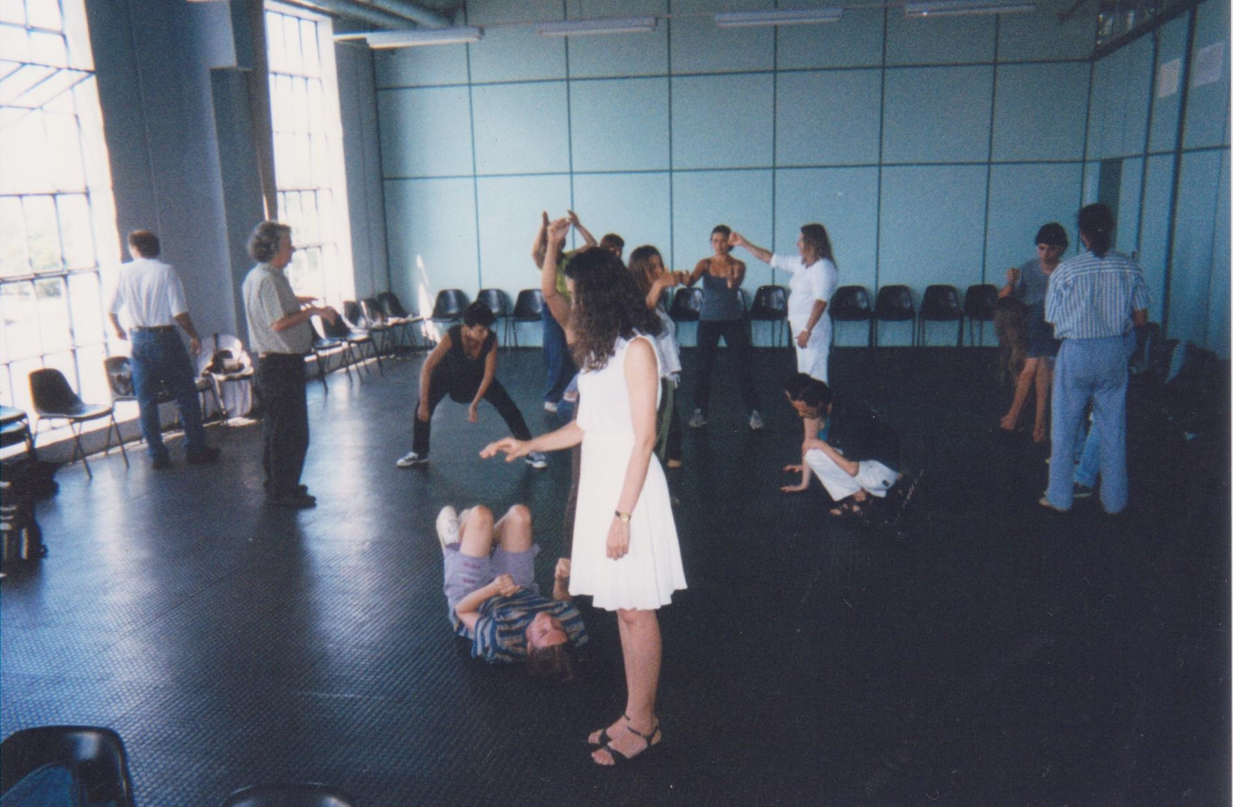

Slide 15
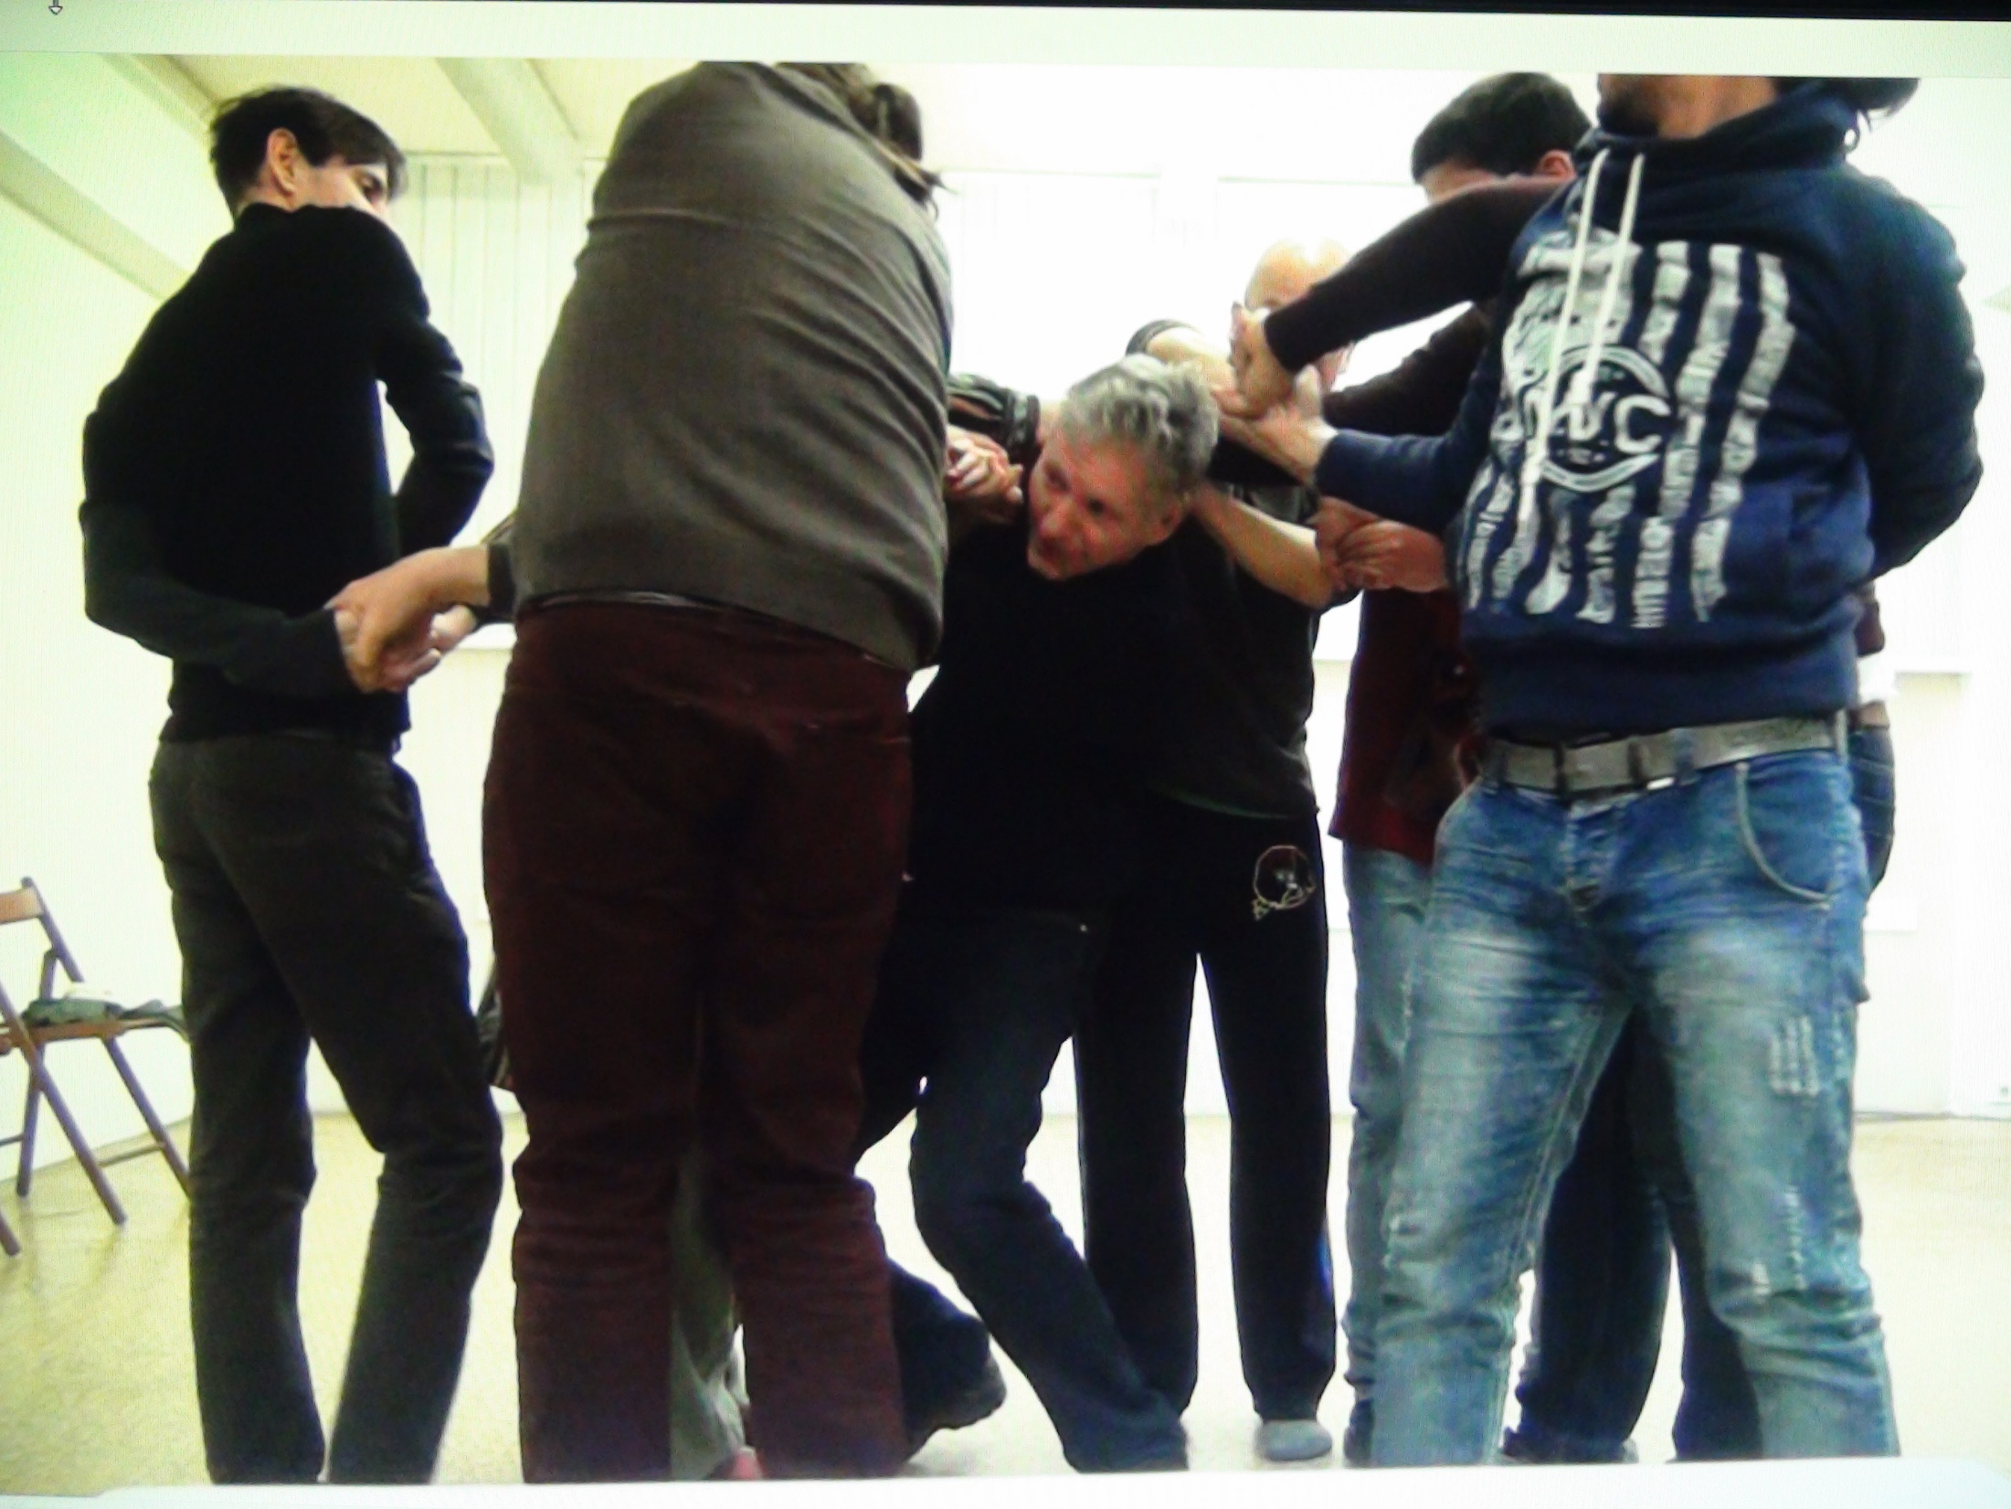

Slide 16
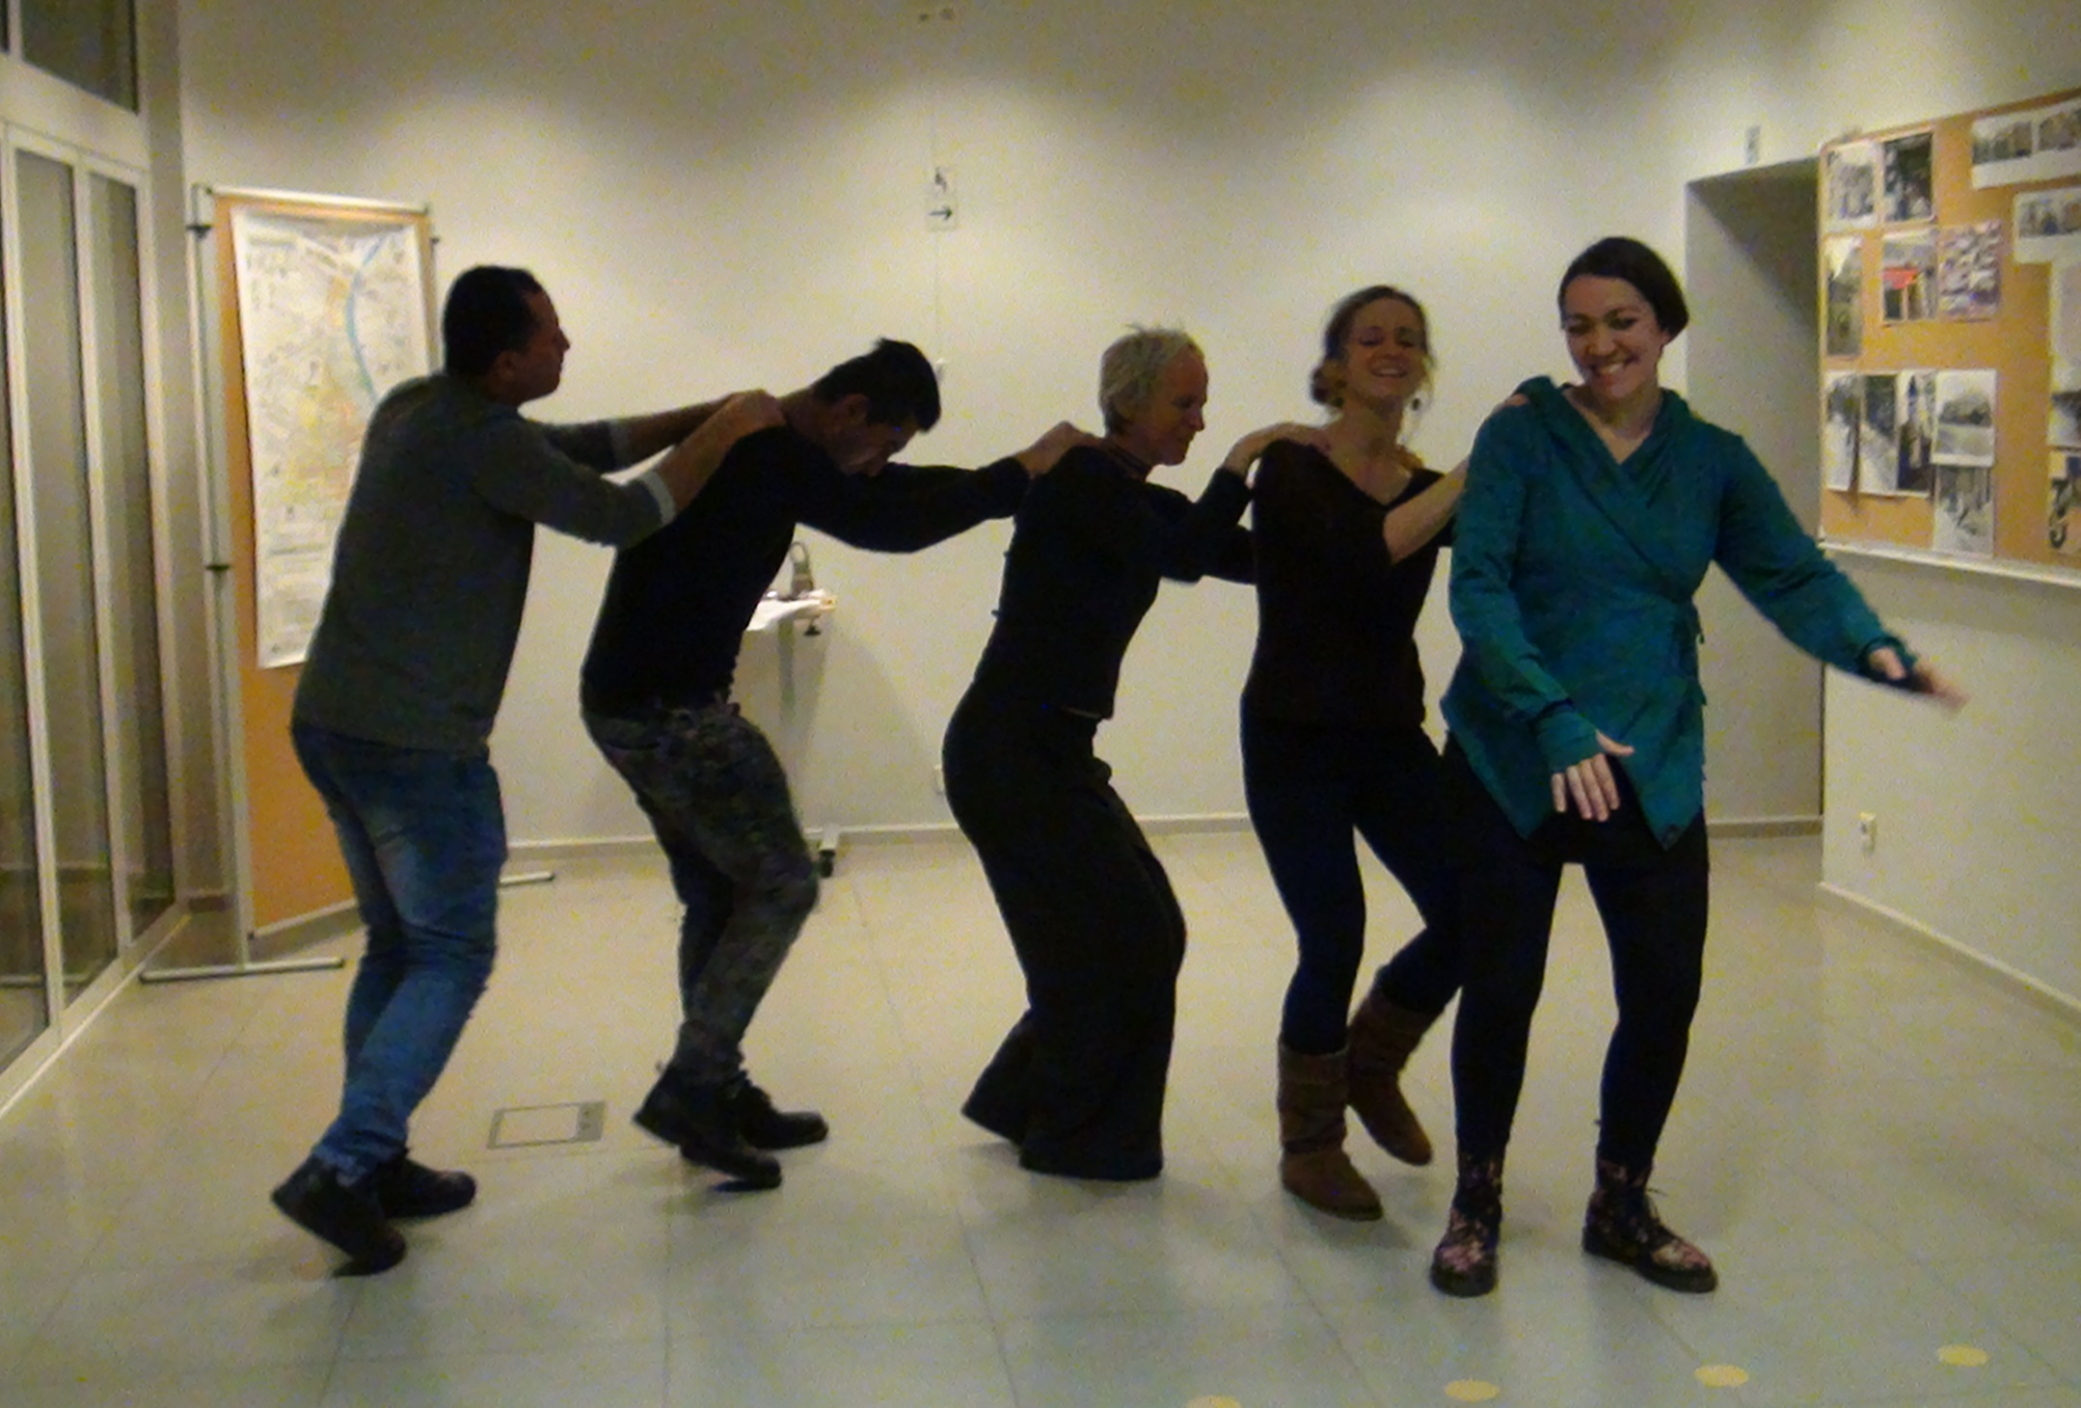

Slide 18
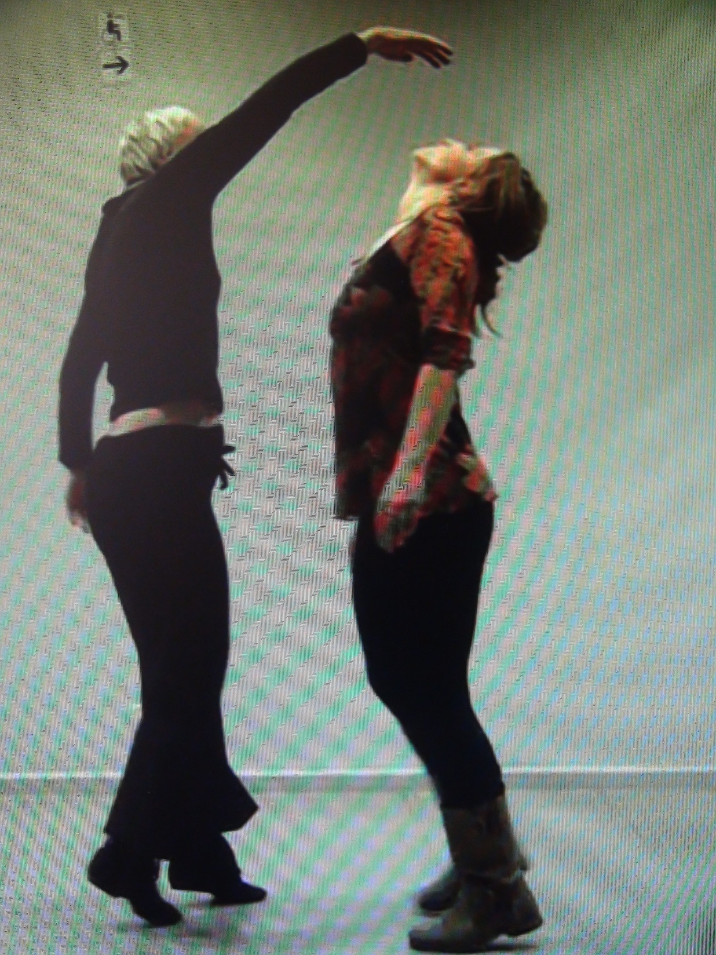

Slide 19
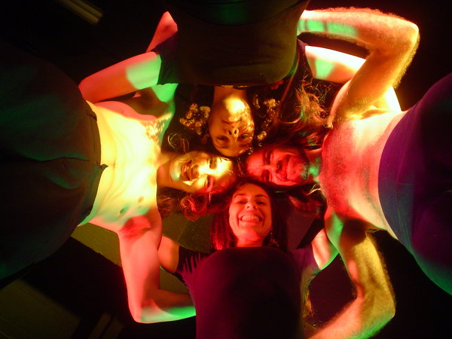

Slide 20
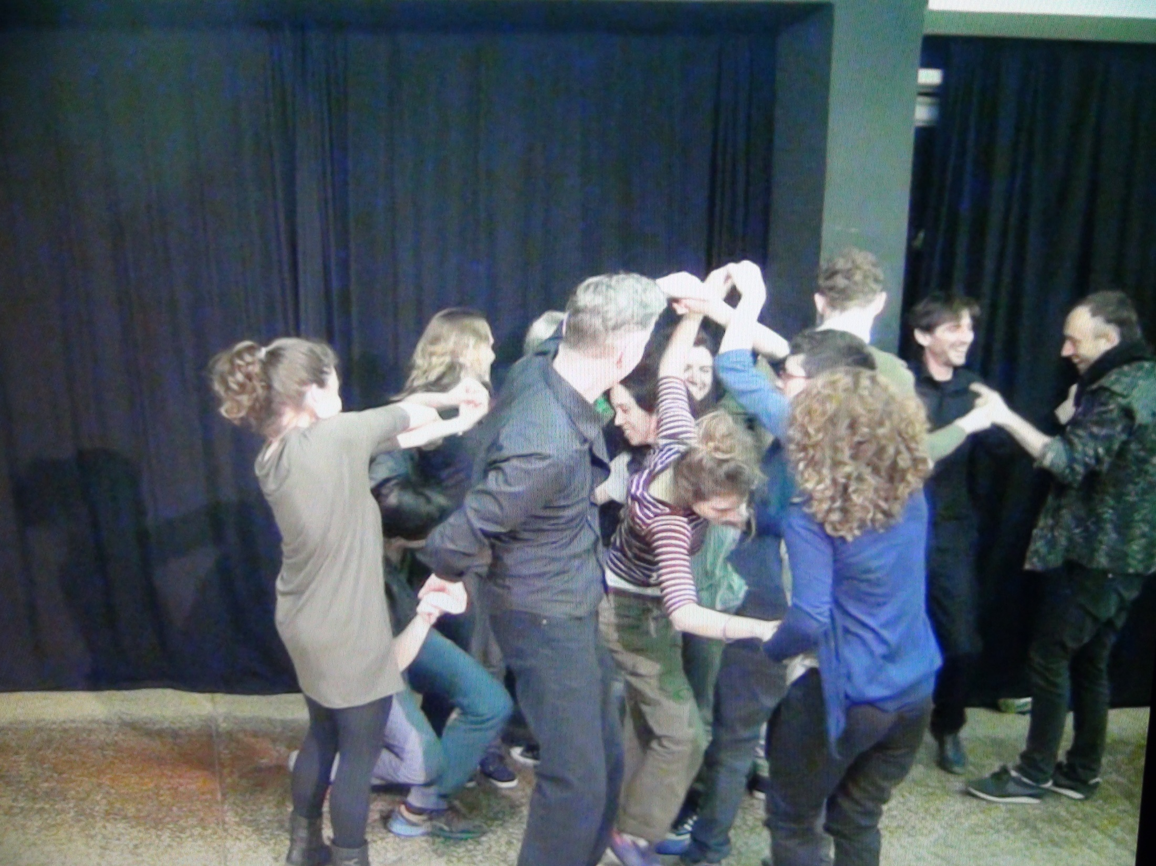

Slide 21
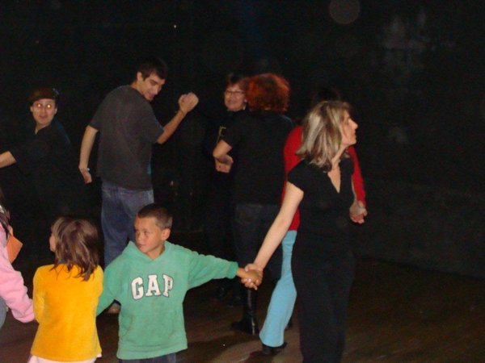

Slide 22
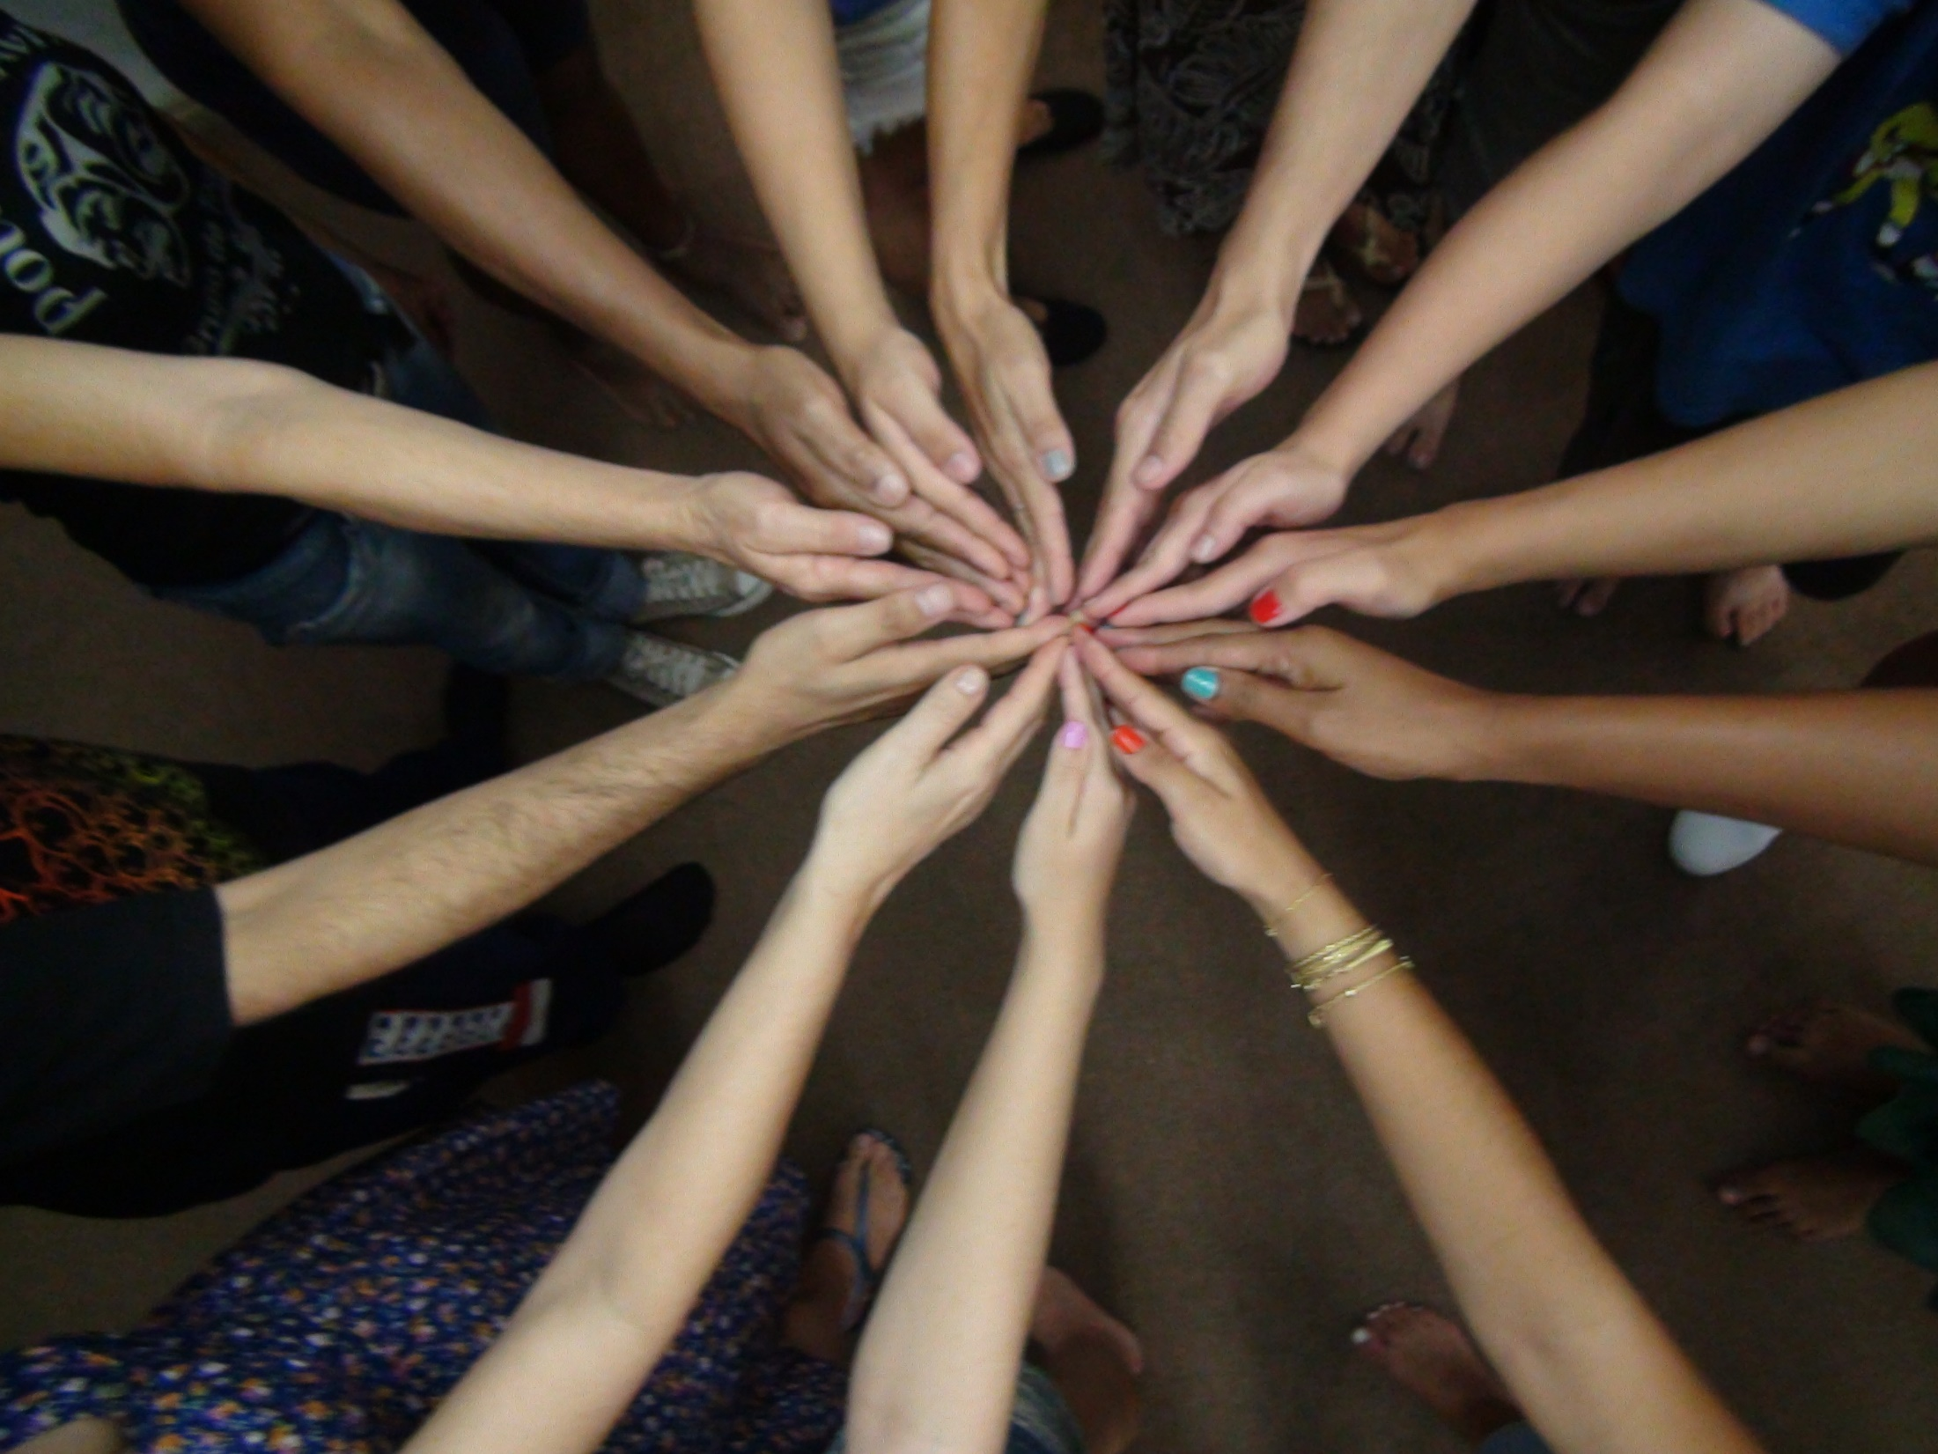

Slide 23
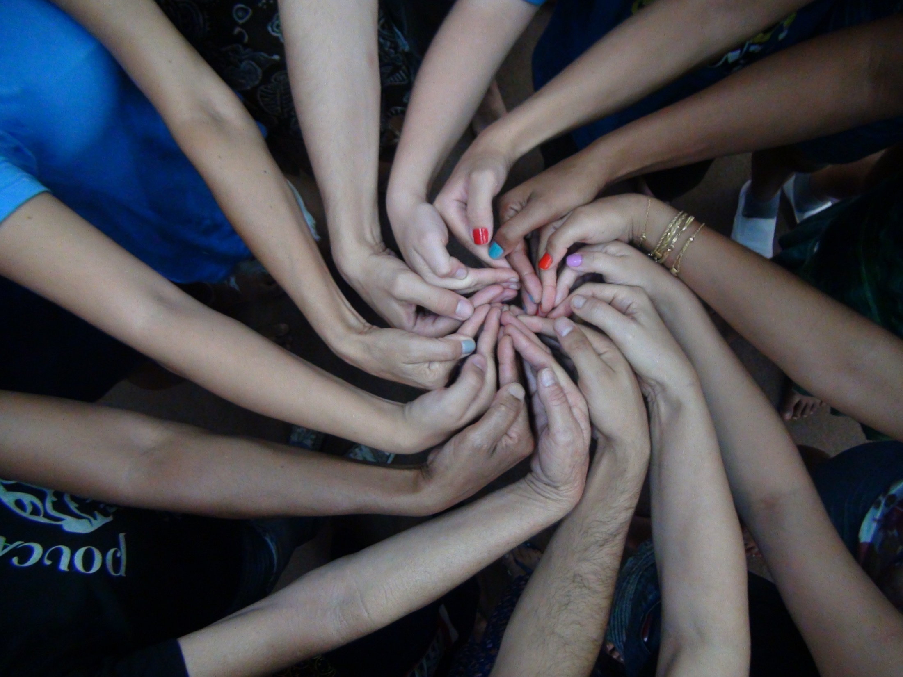

Slide 24
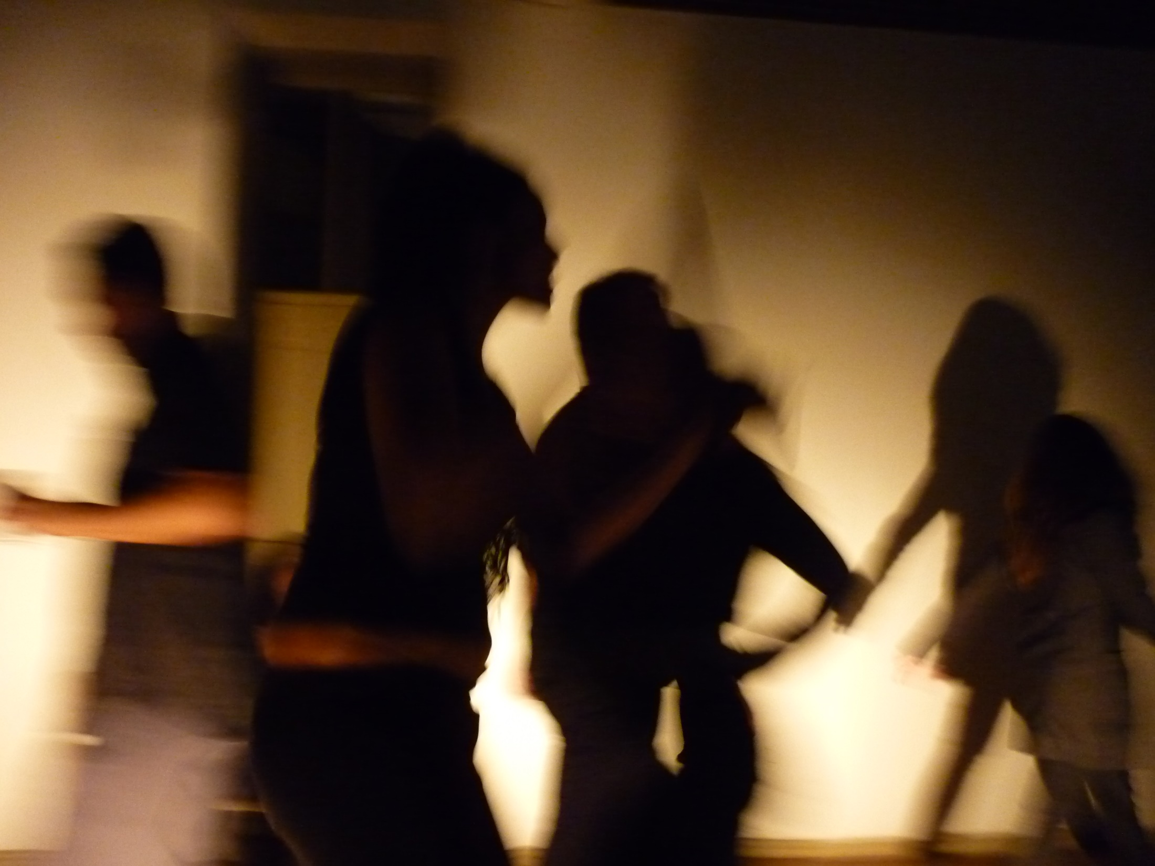

Slide 25
Diskussionen

Slide 26
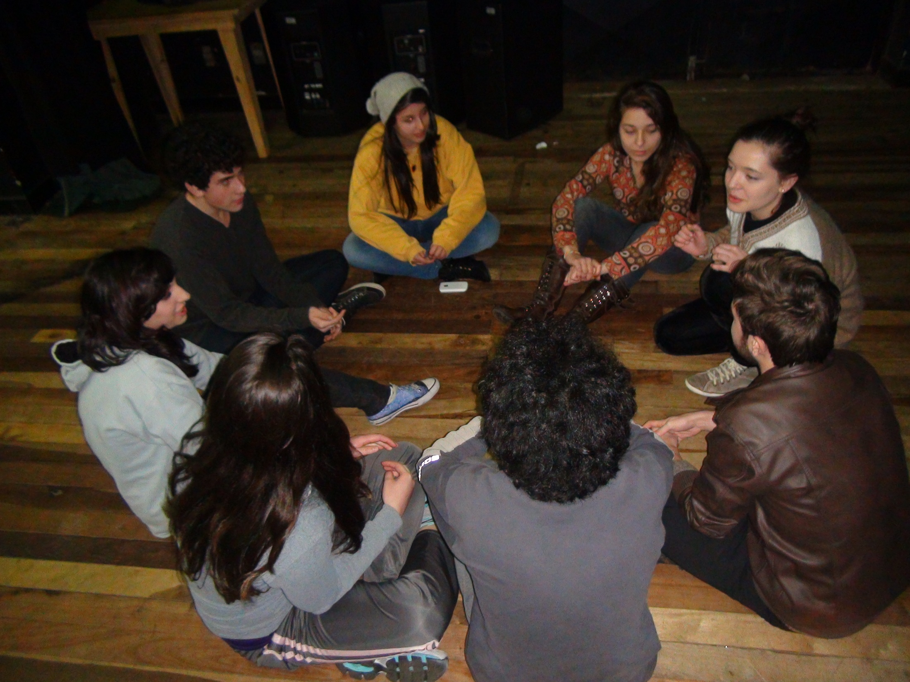

Slide 27
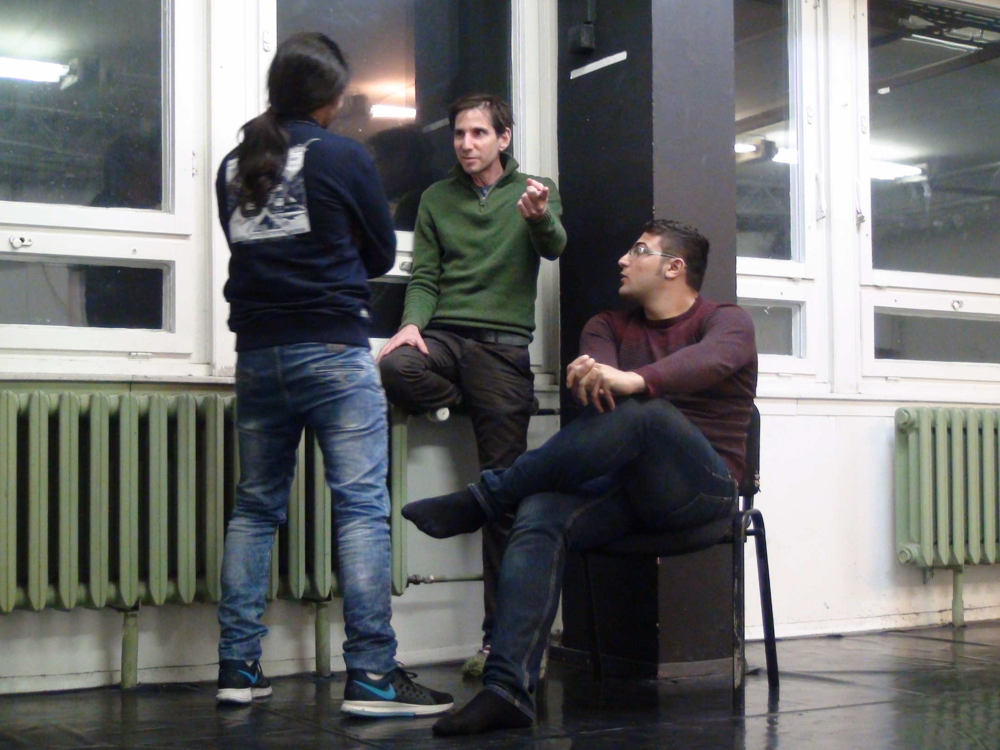

Slide 28
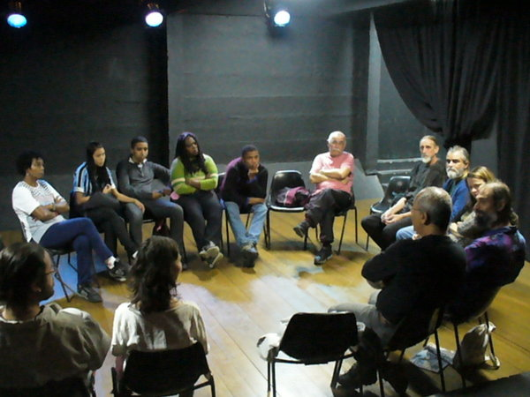

Slide 29
Gruppenbildung

Slide 30
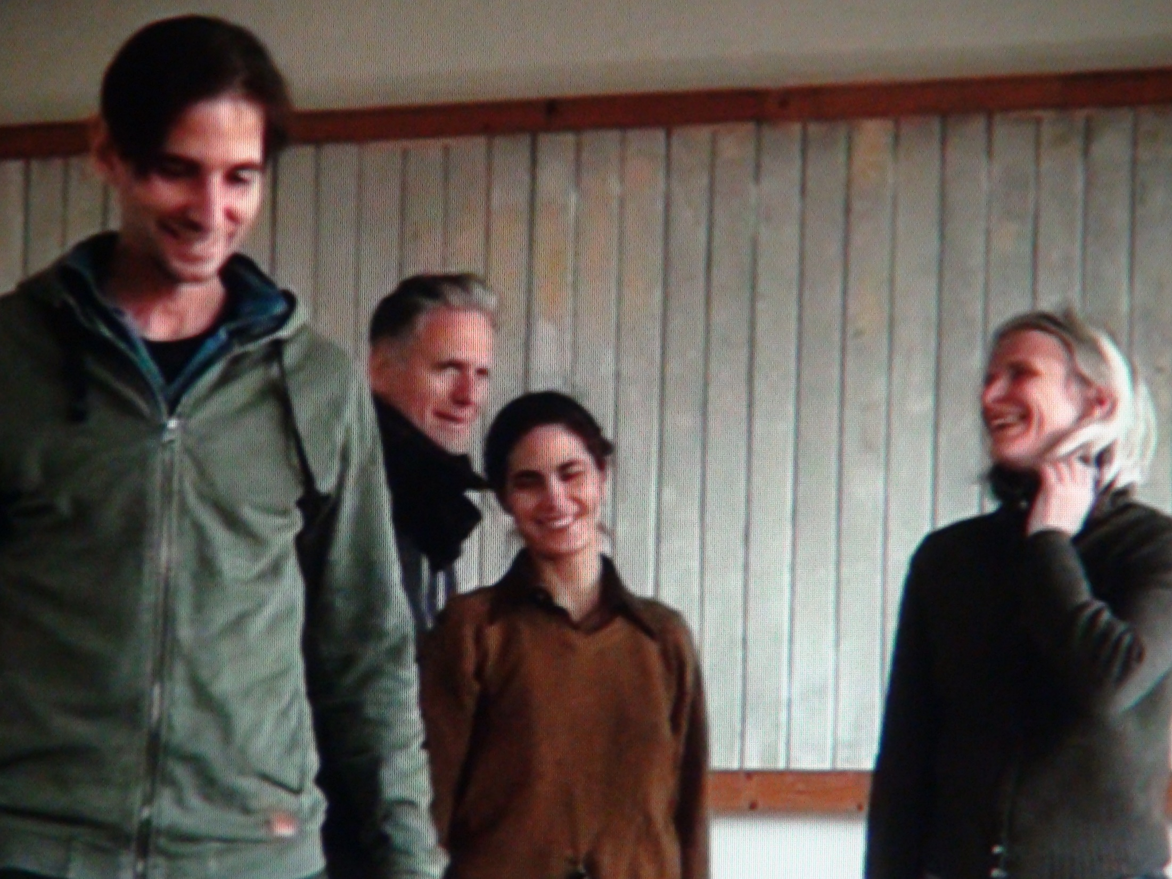

Slide 31
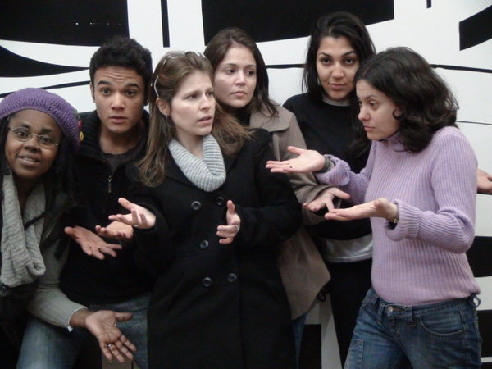

Slide 32
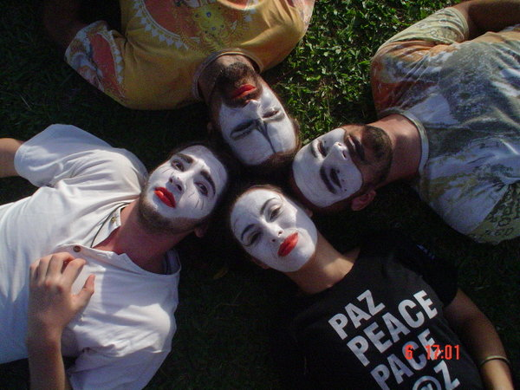

Slide 33
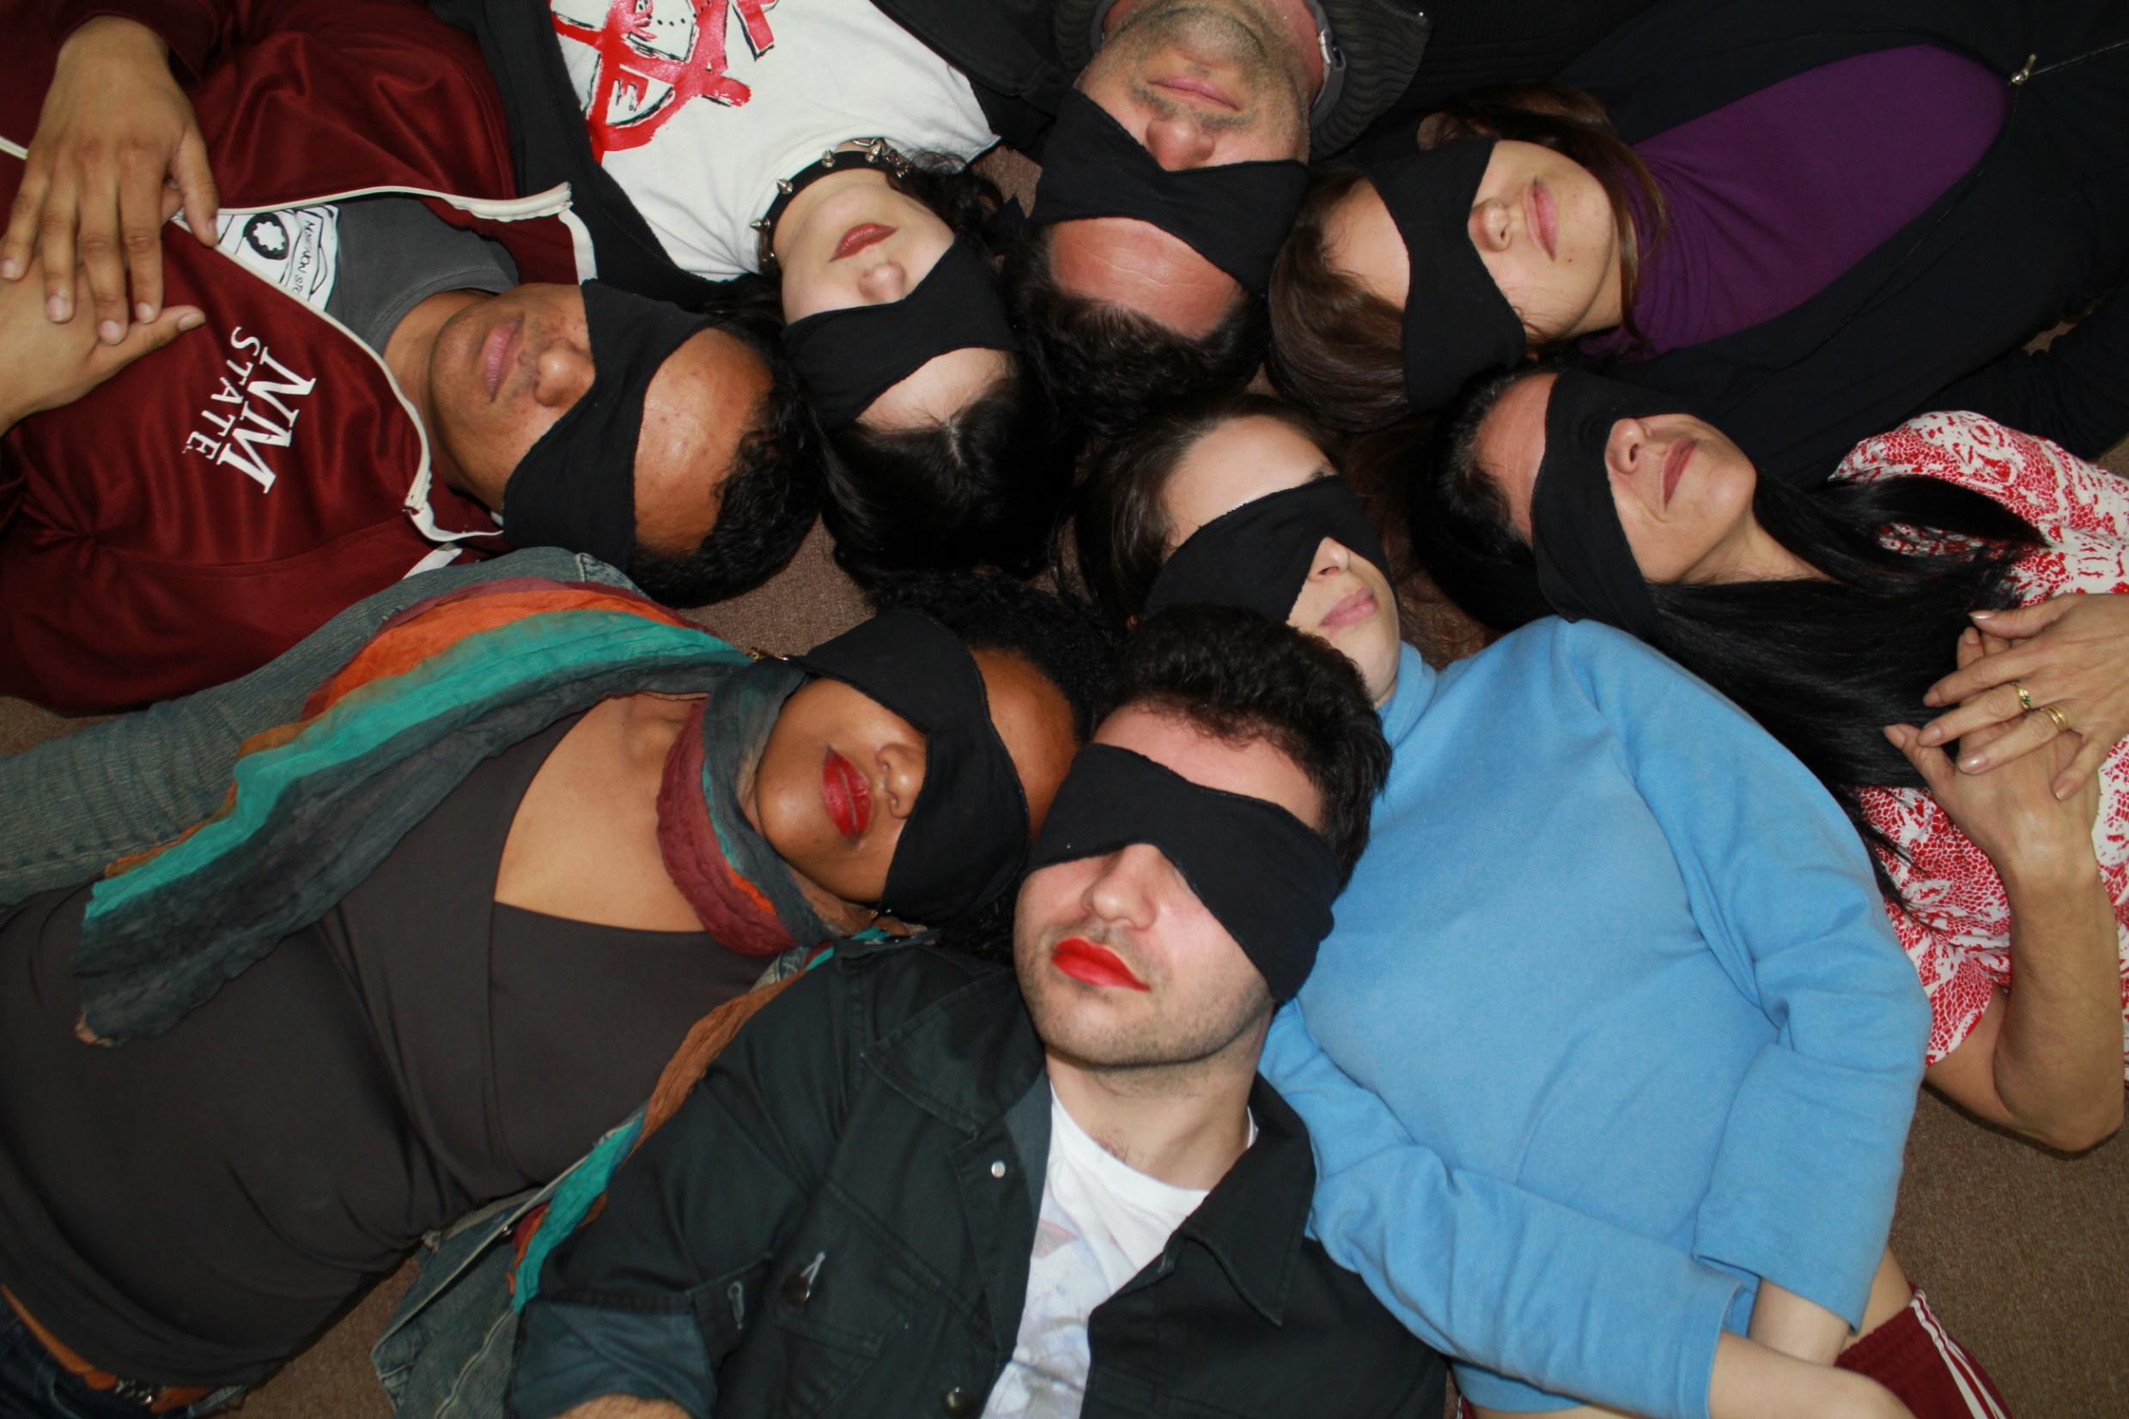

Slide 34
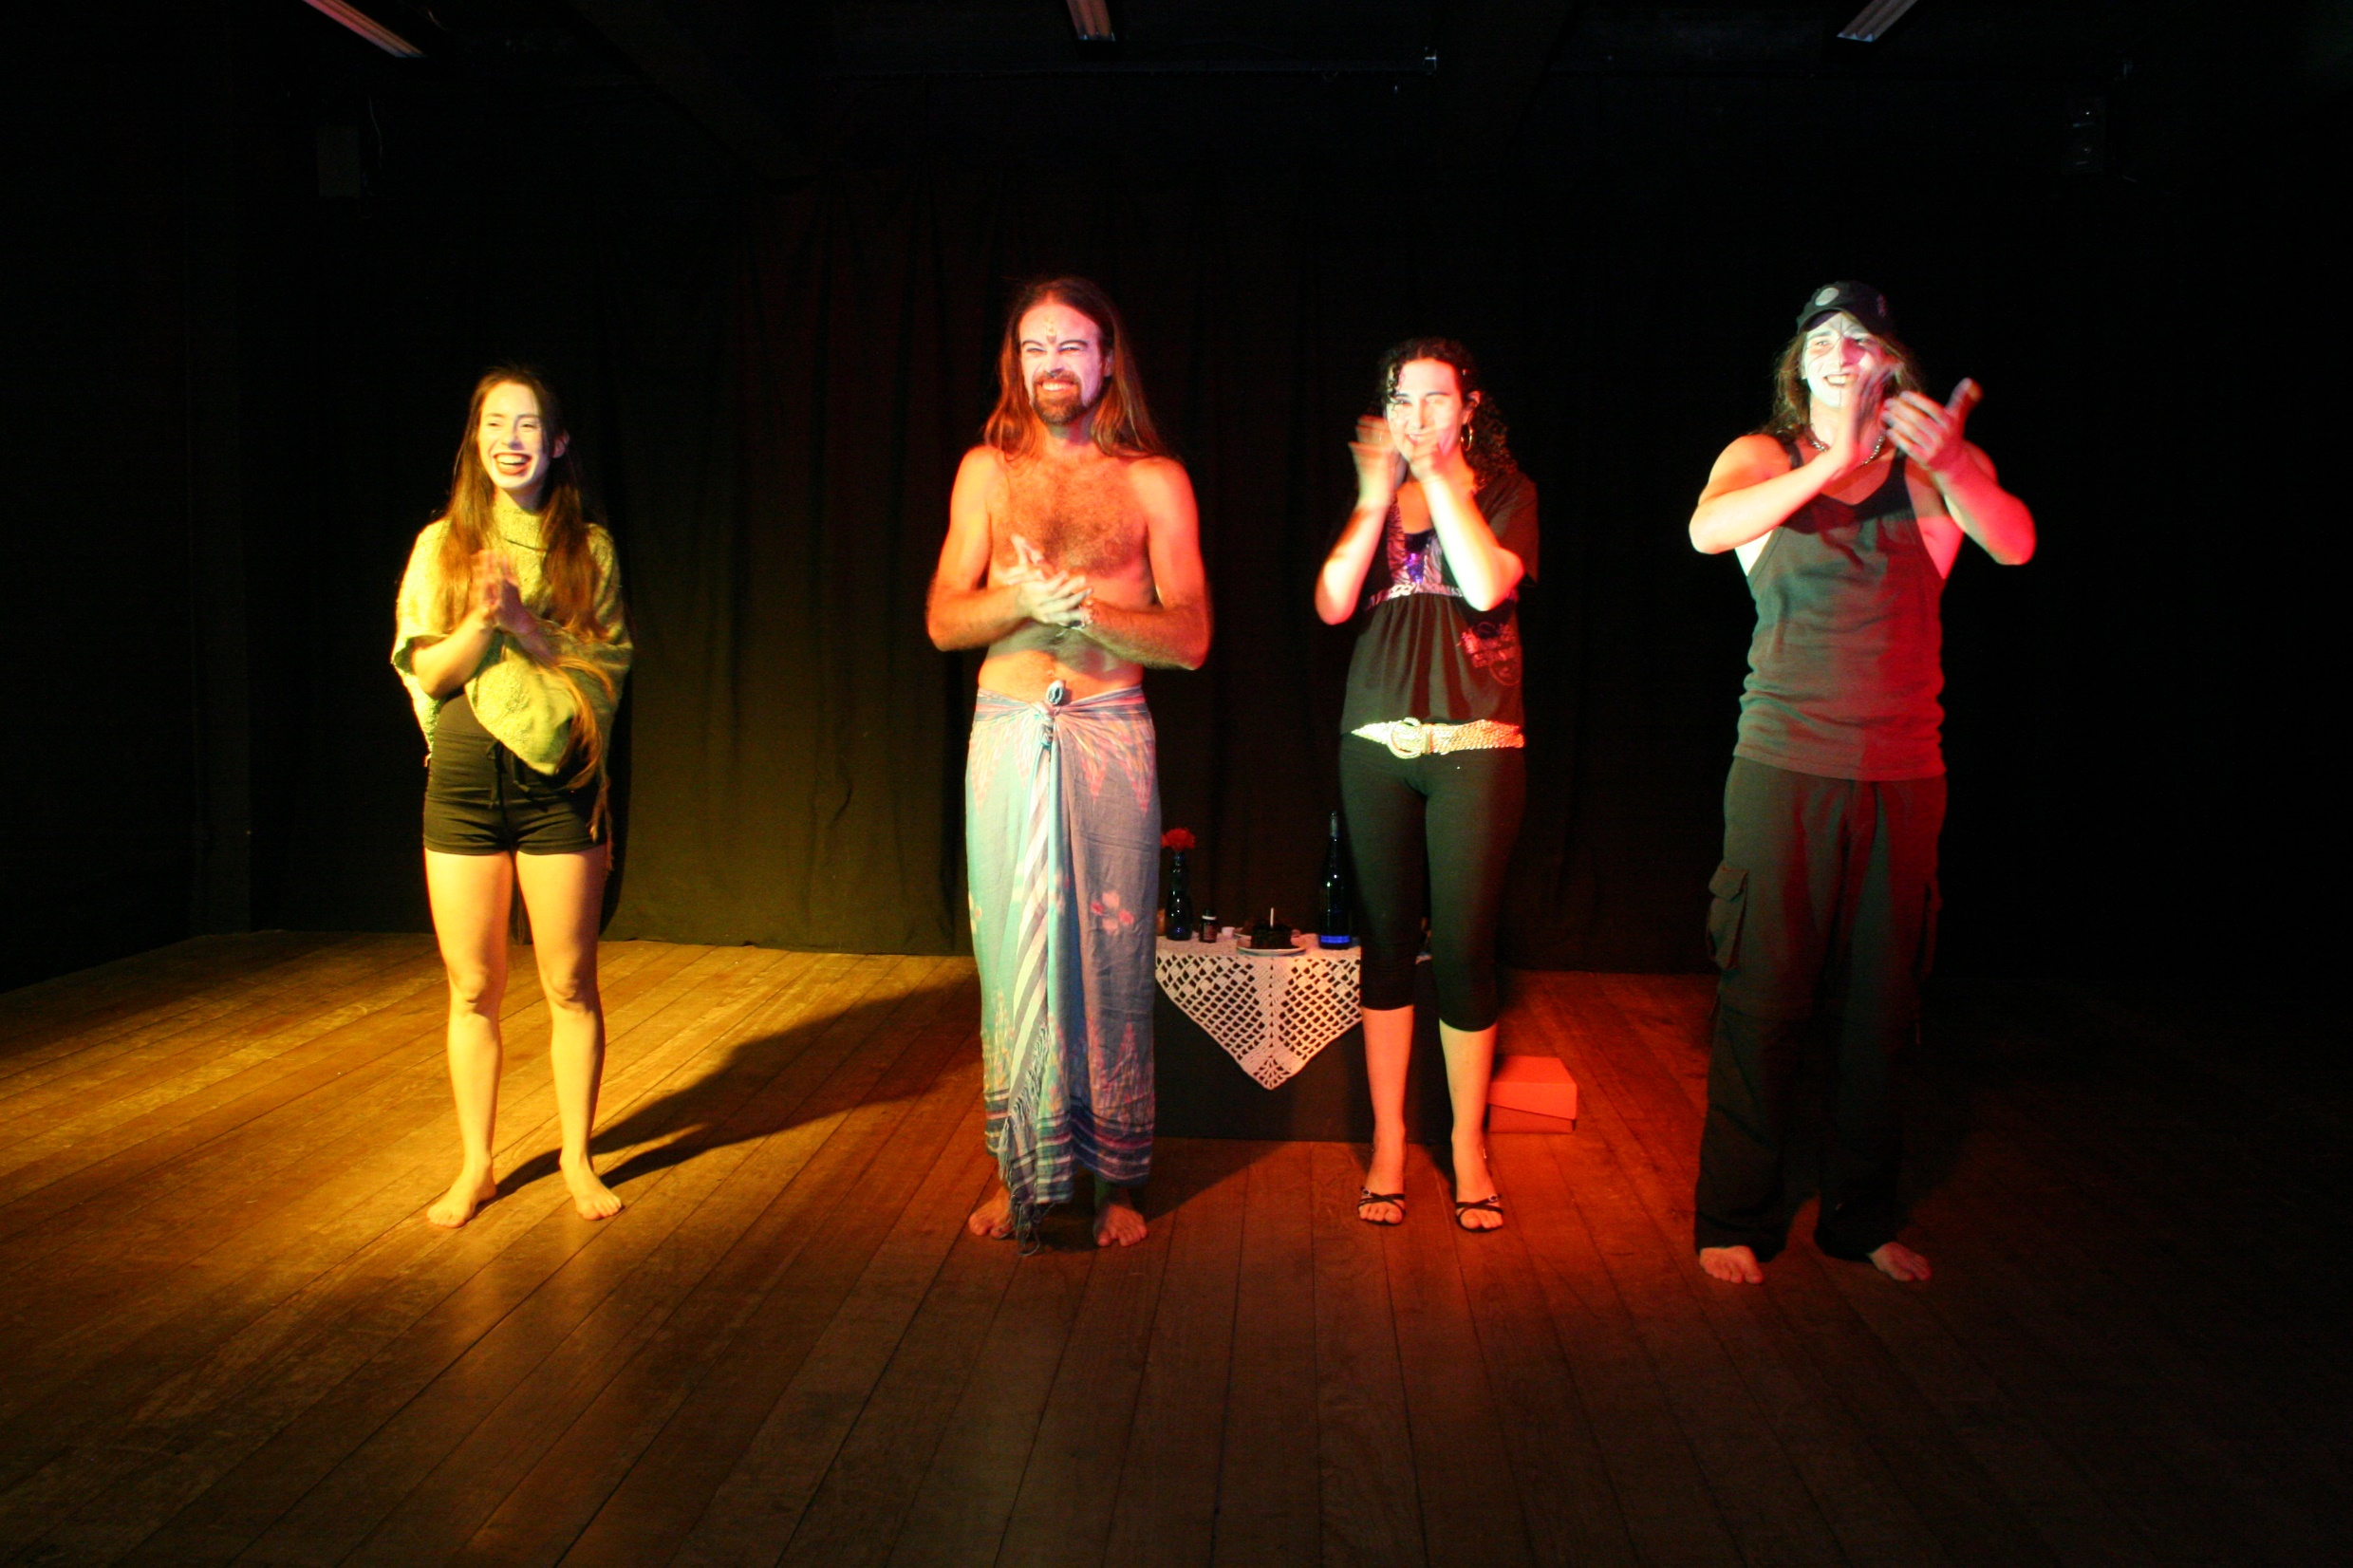

Slide 35
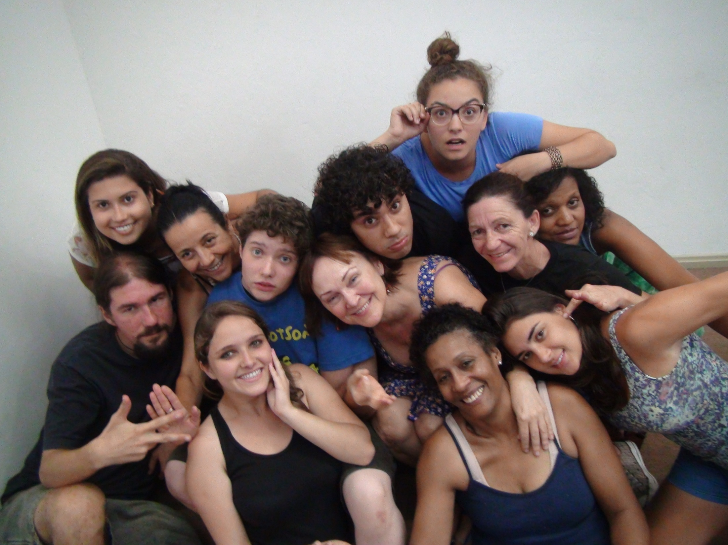

Slide 36
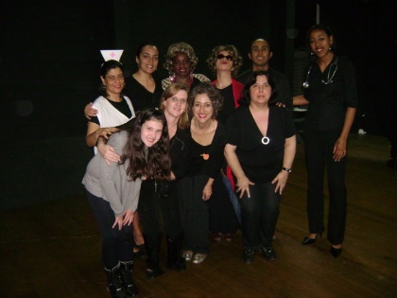

Slide 37
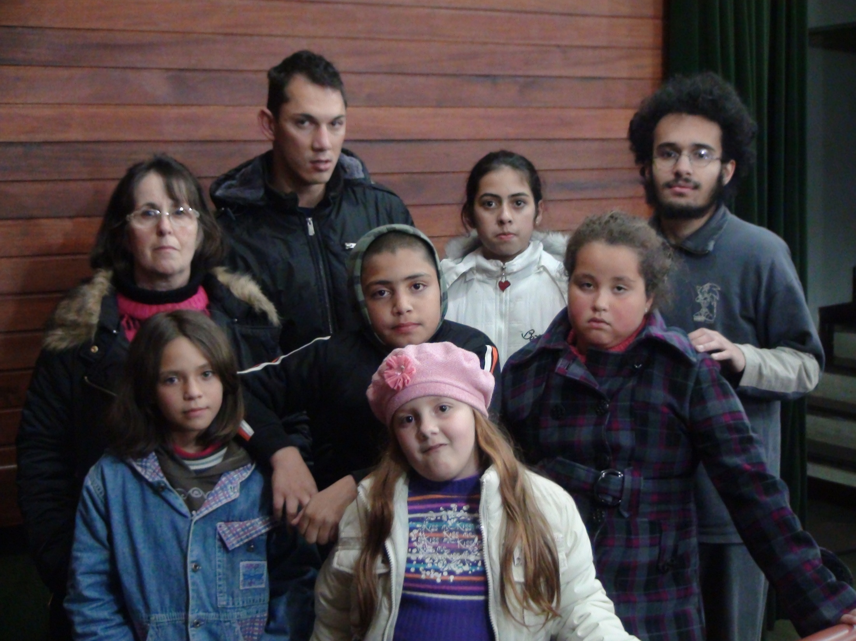

Slide 38
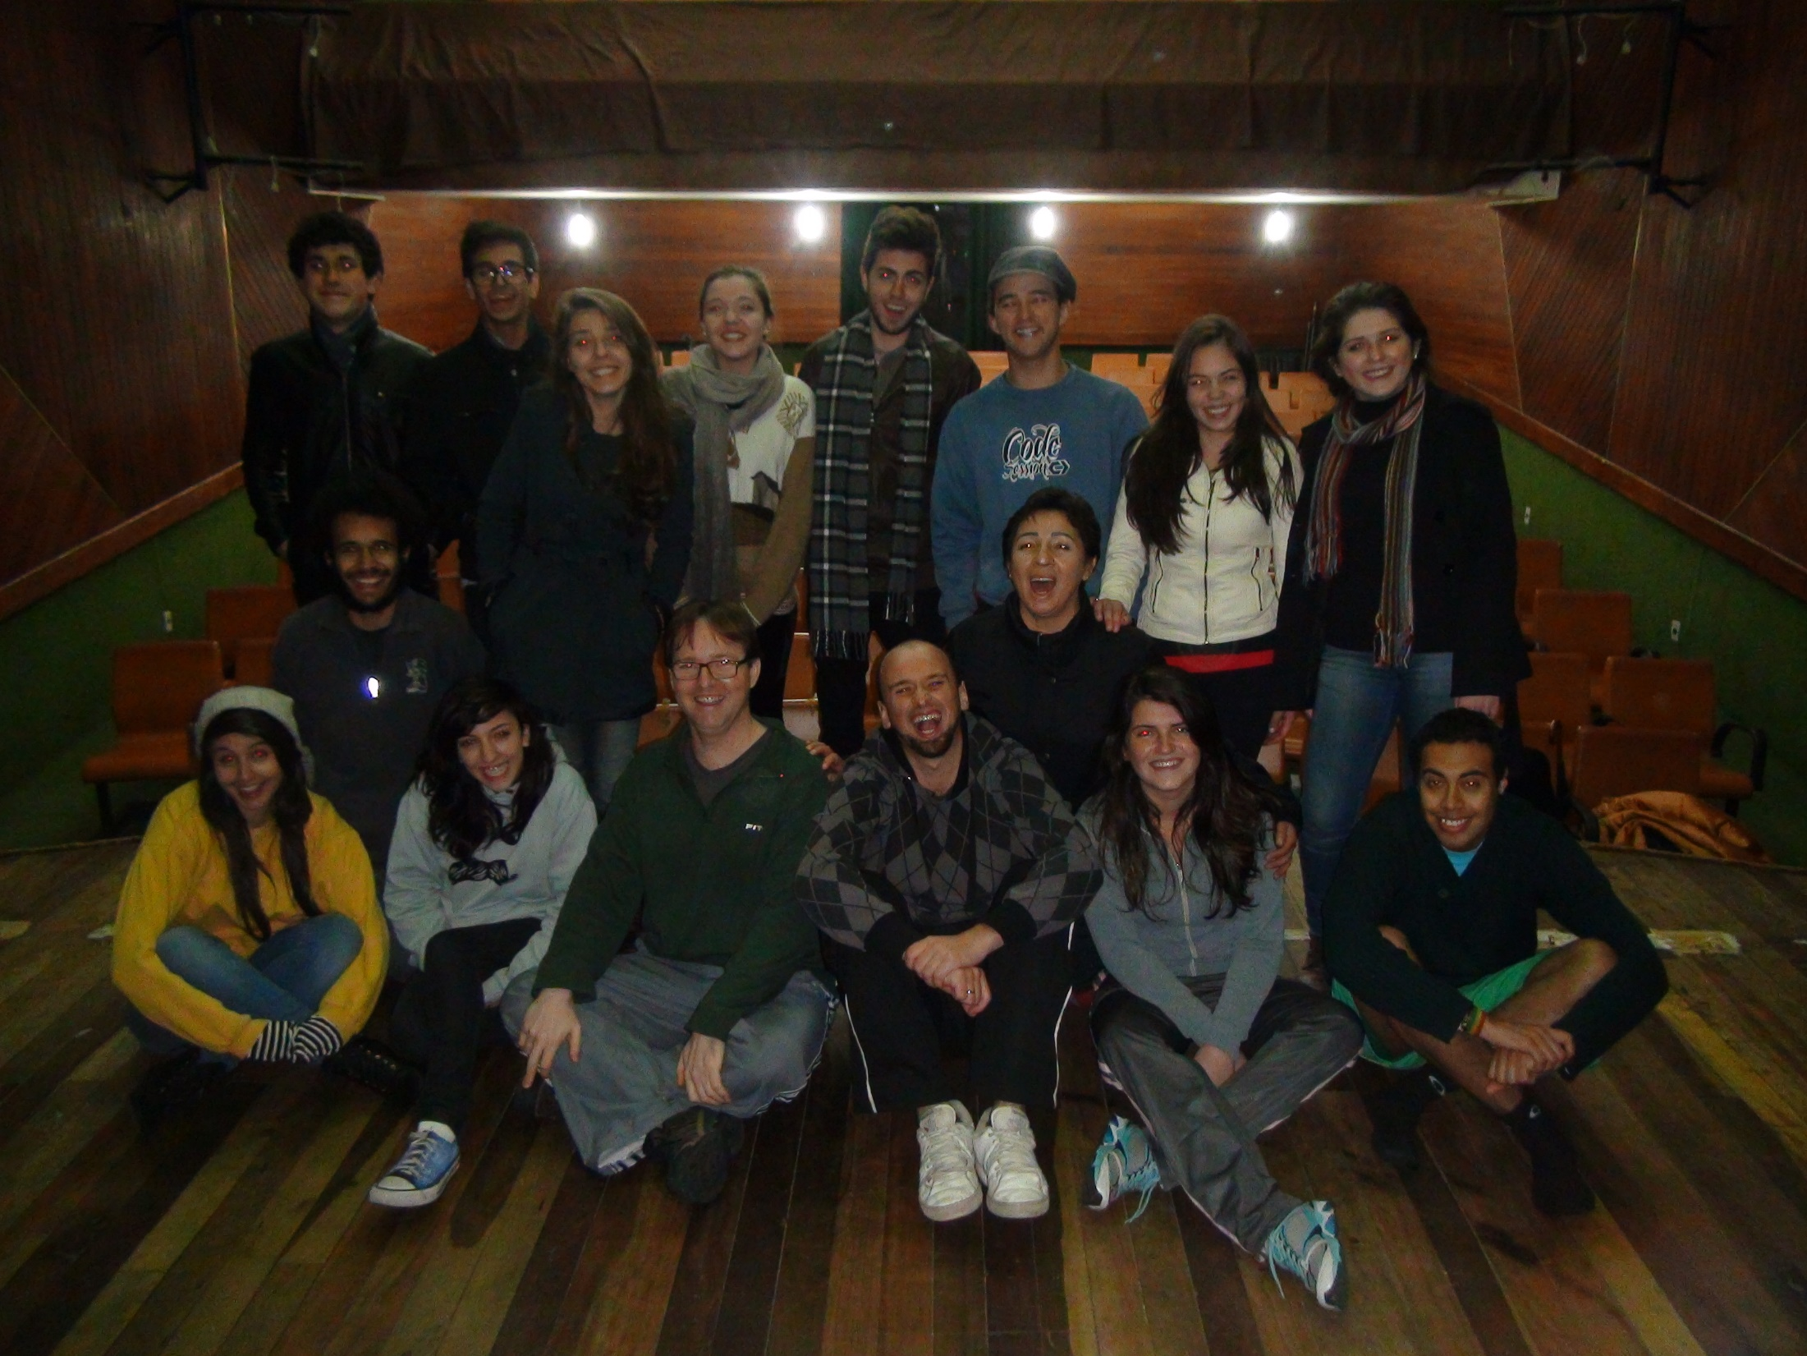

Slide 39
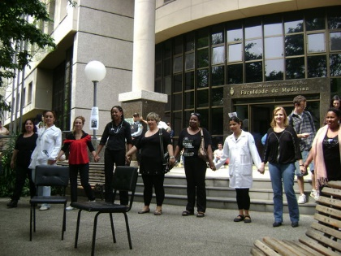

Slide 40
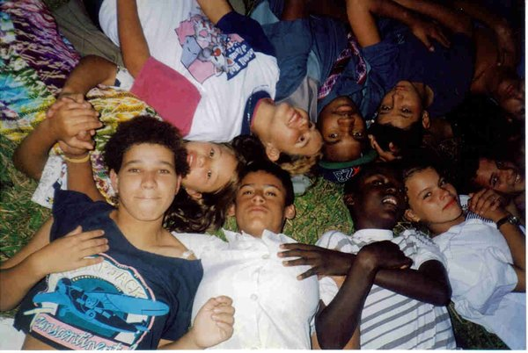

Slide 41
Netzwerke - Gruppenbegegnungen

Slide 42
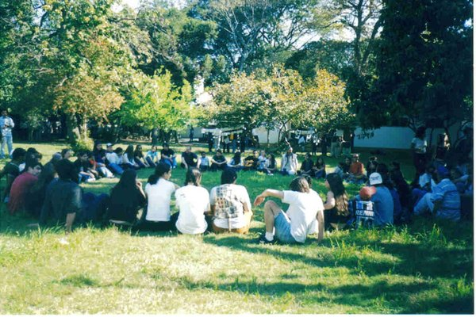

Slide 43
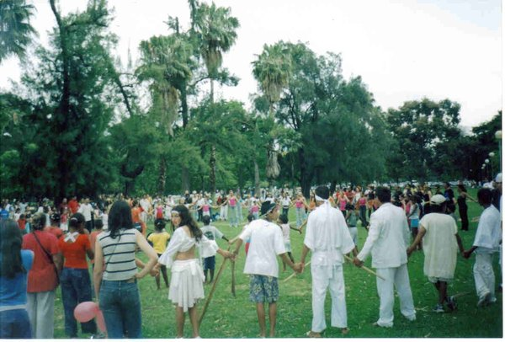

Slide 44
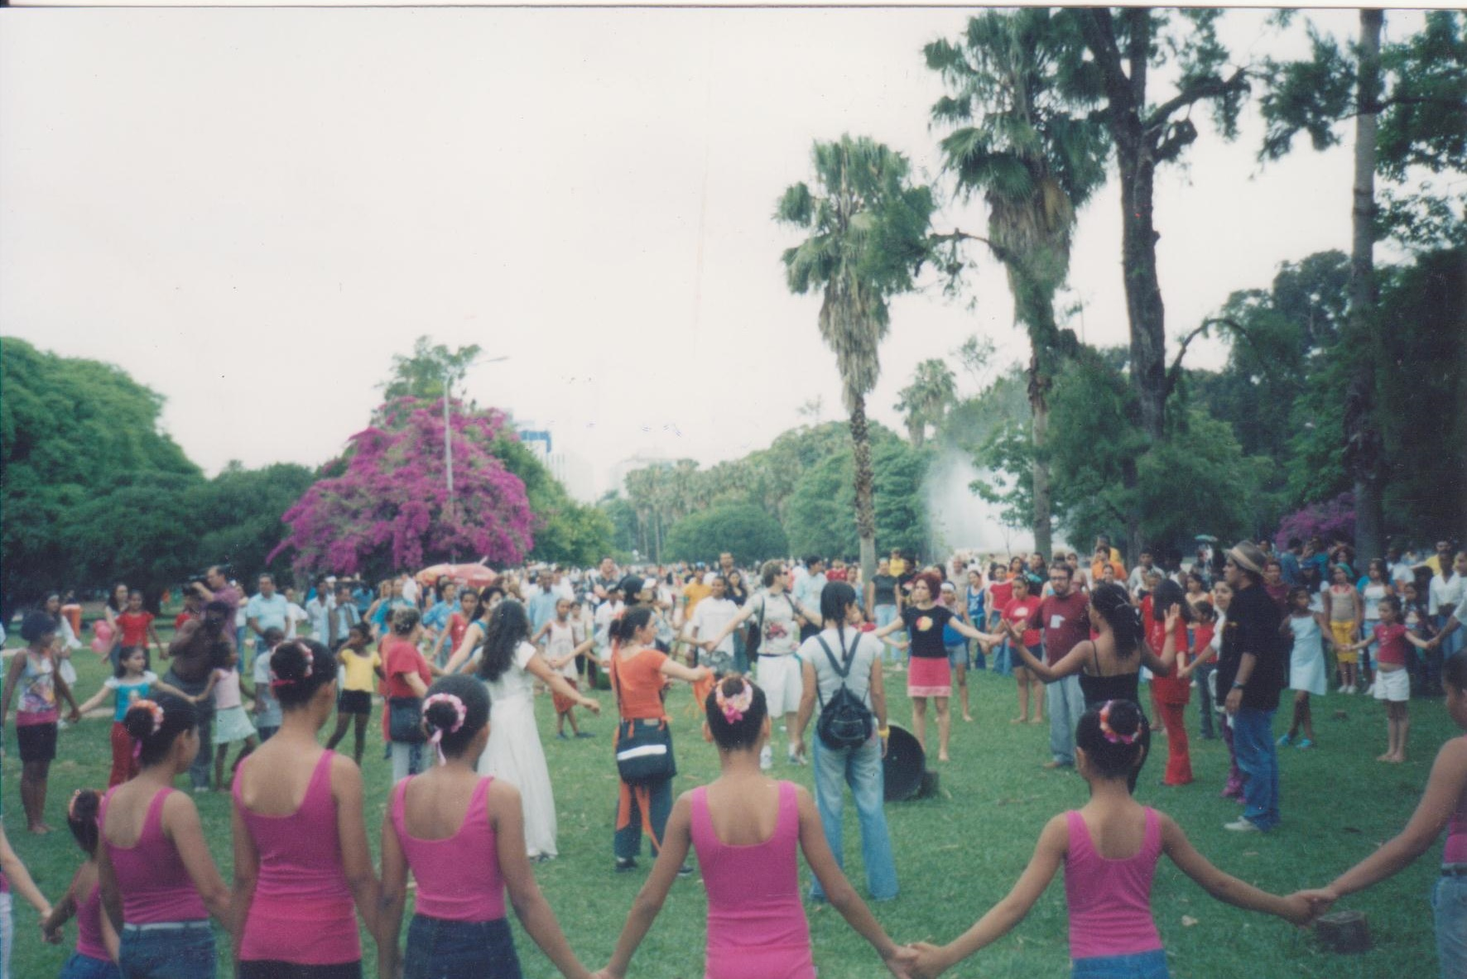

Slide 45
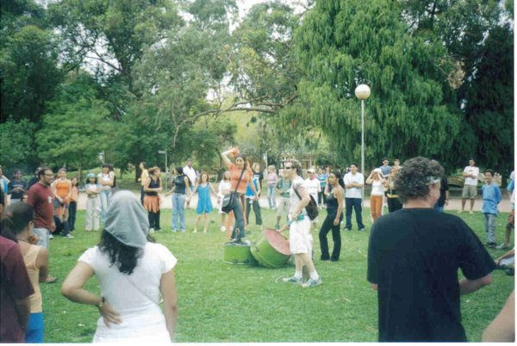

Slide 46
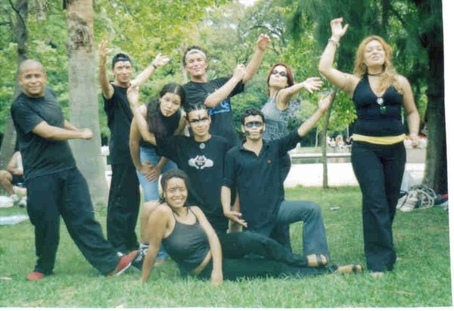

Slide 47
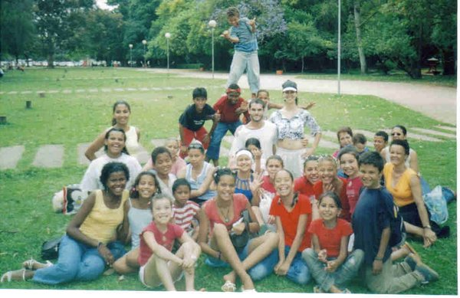

Slide 48
Empowerment für sozial-ausgegrenzte, benachteiligte und geflüchtete Jugendliche

Slide 49
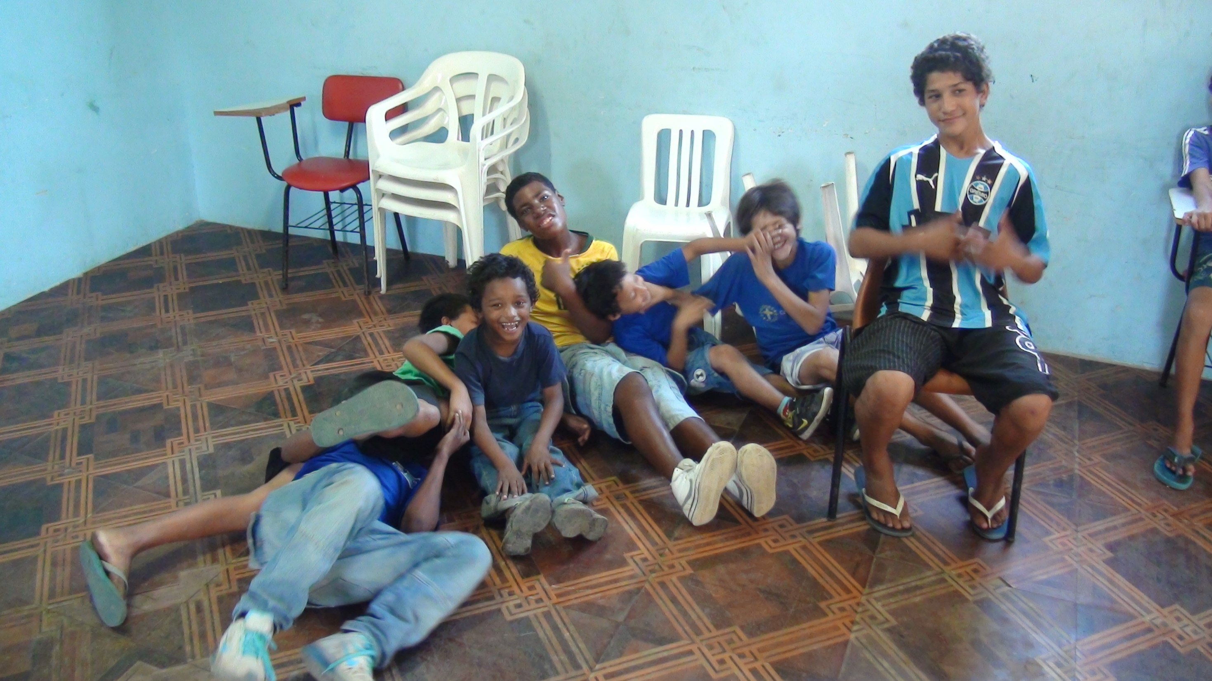

Slide 50
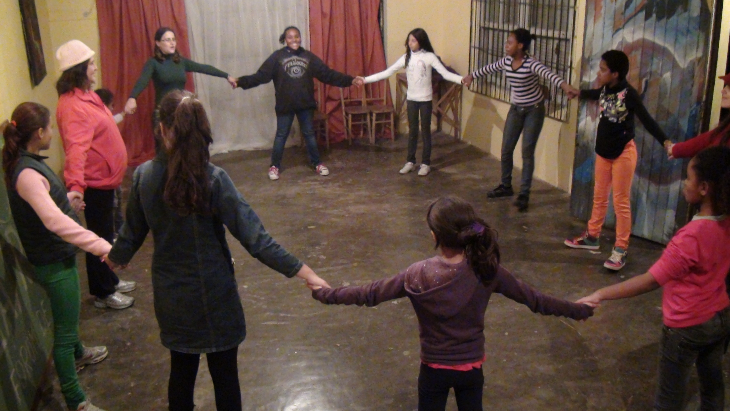

Slide 51
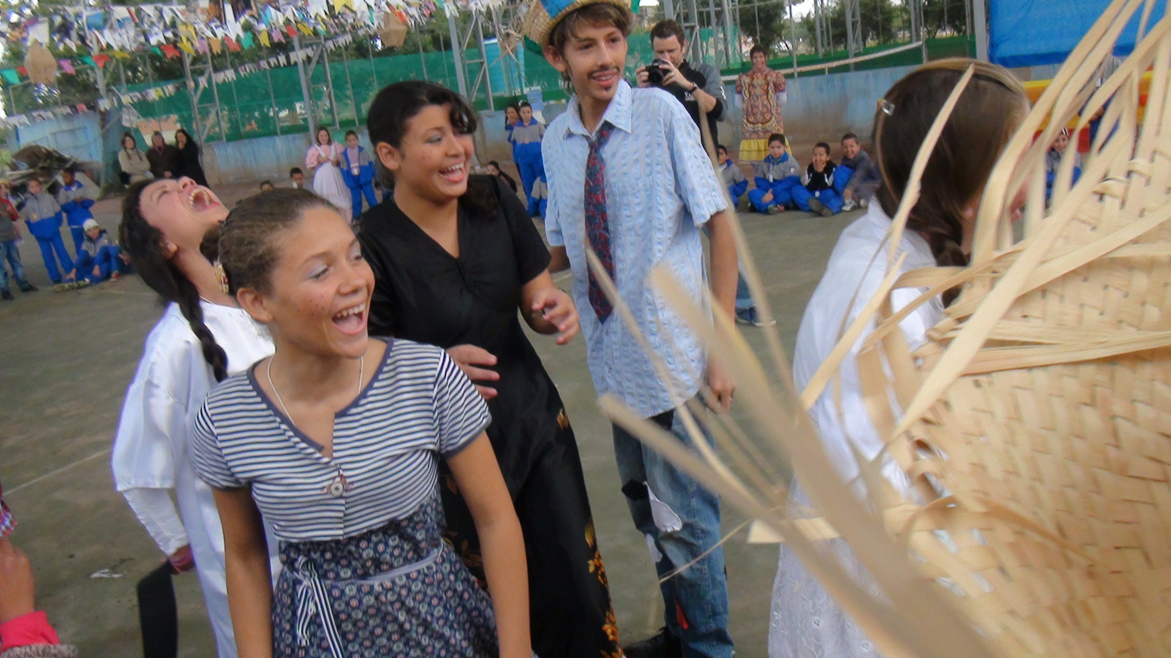

Slide 52
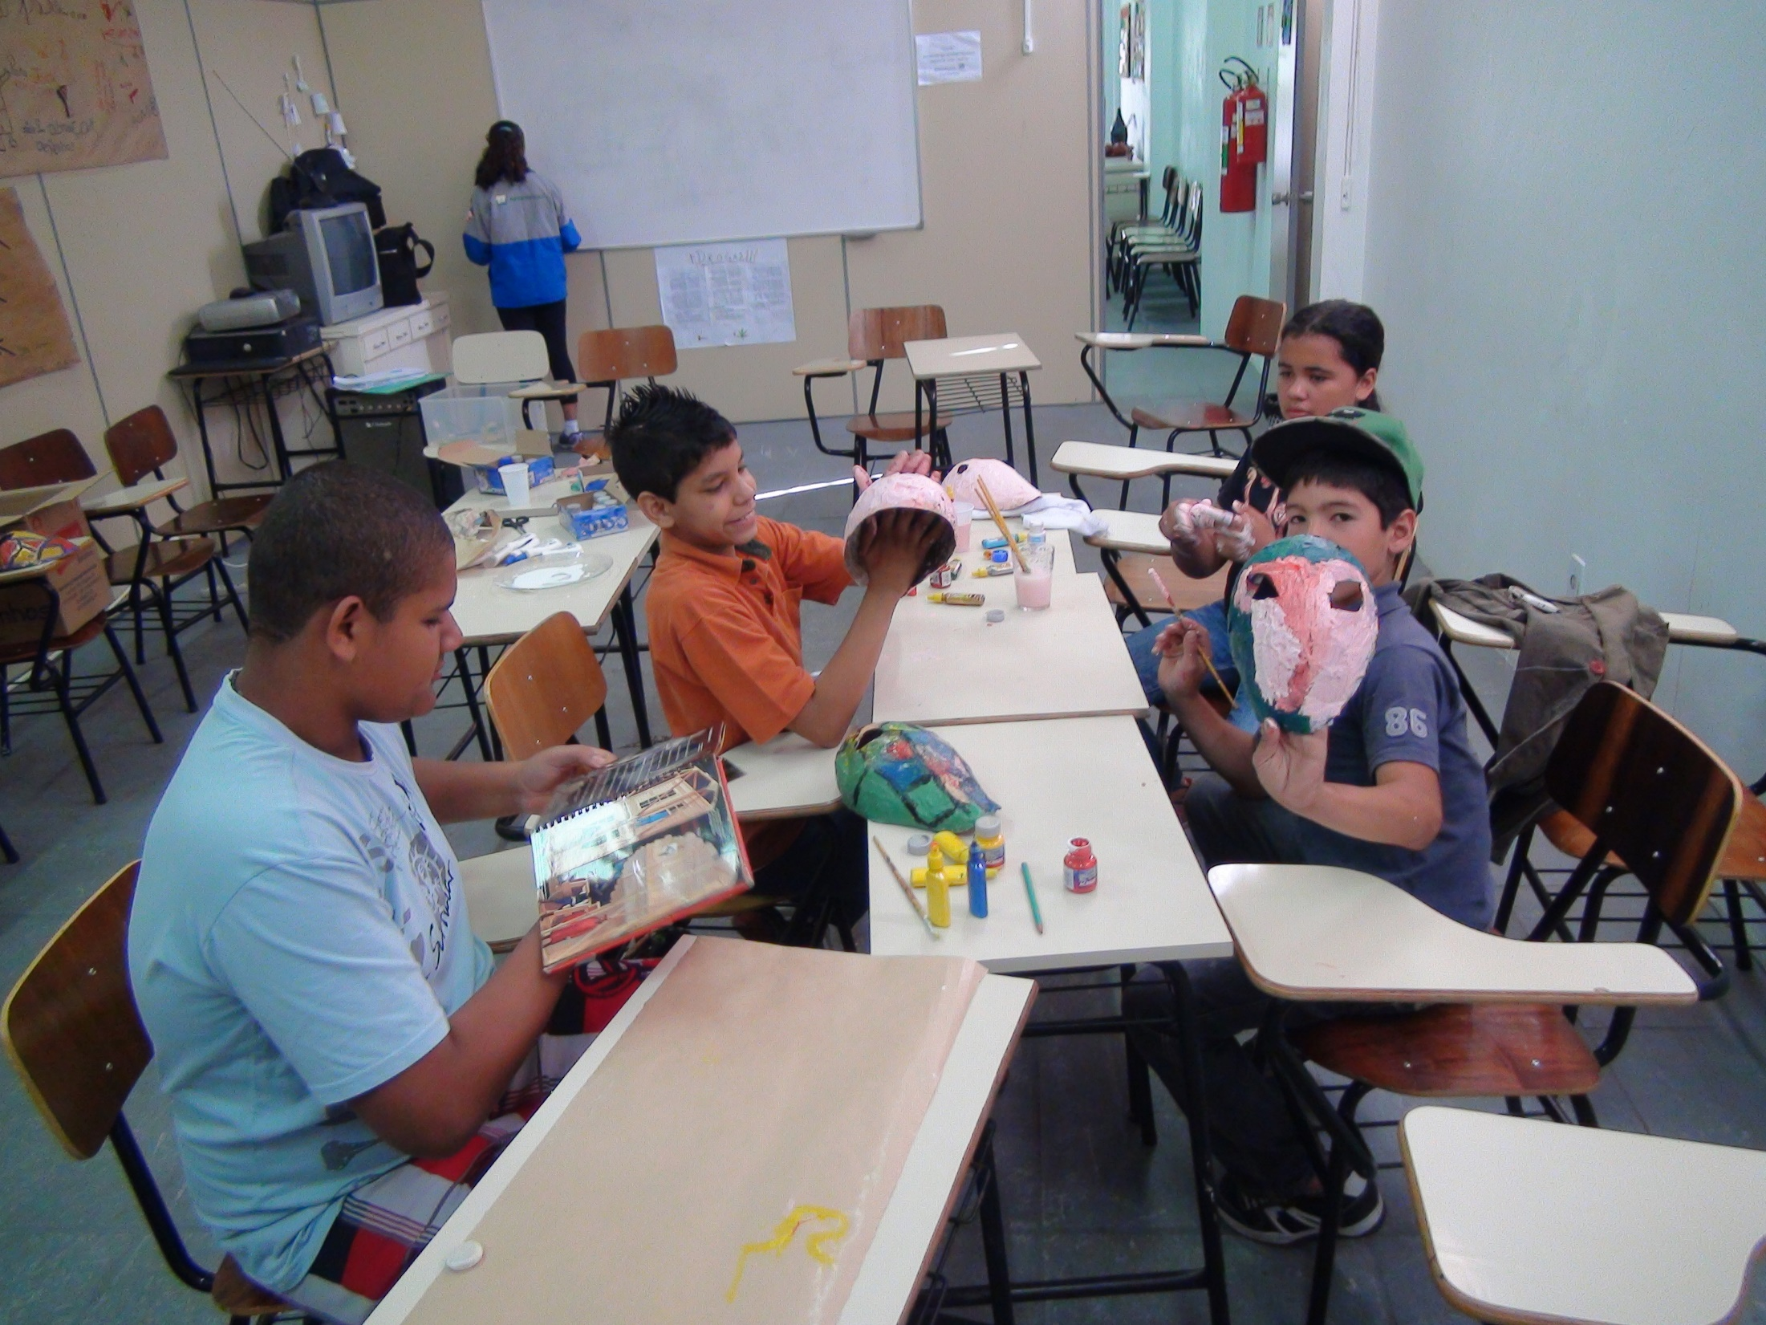

Slide 53
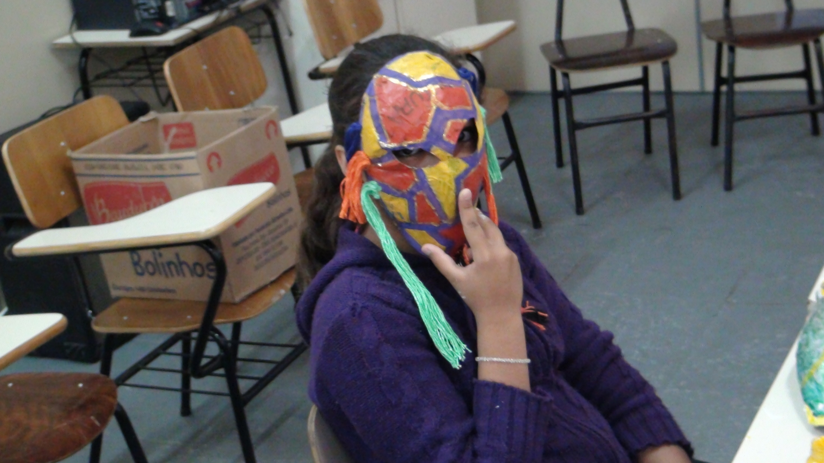

Slide 54
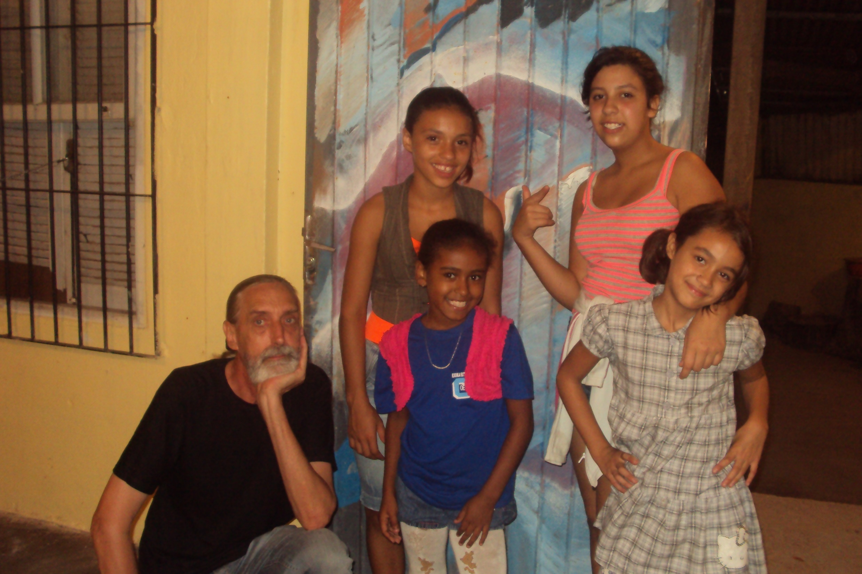

Slide 55
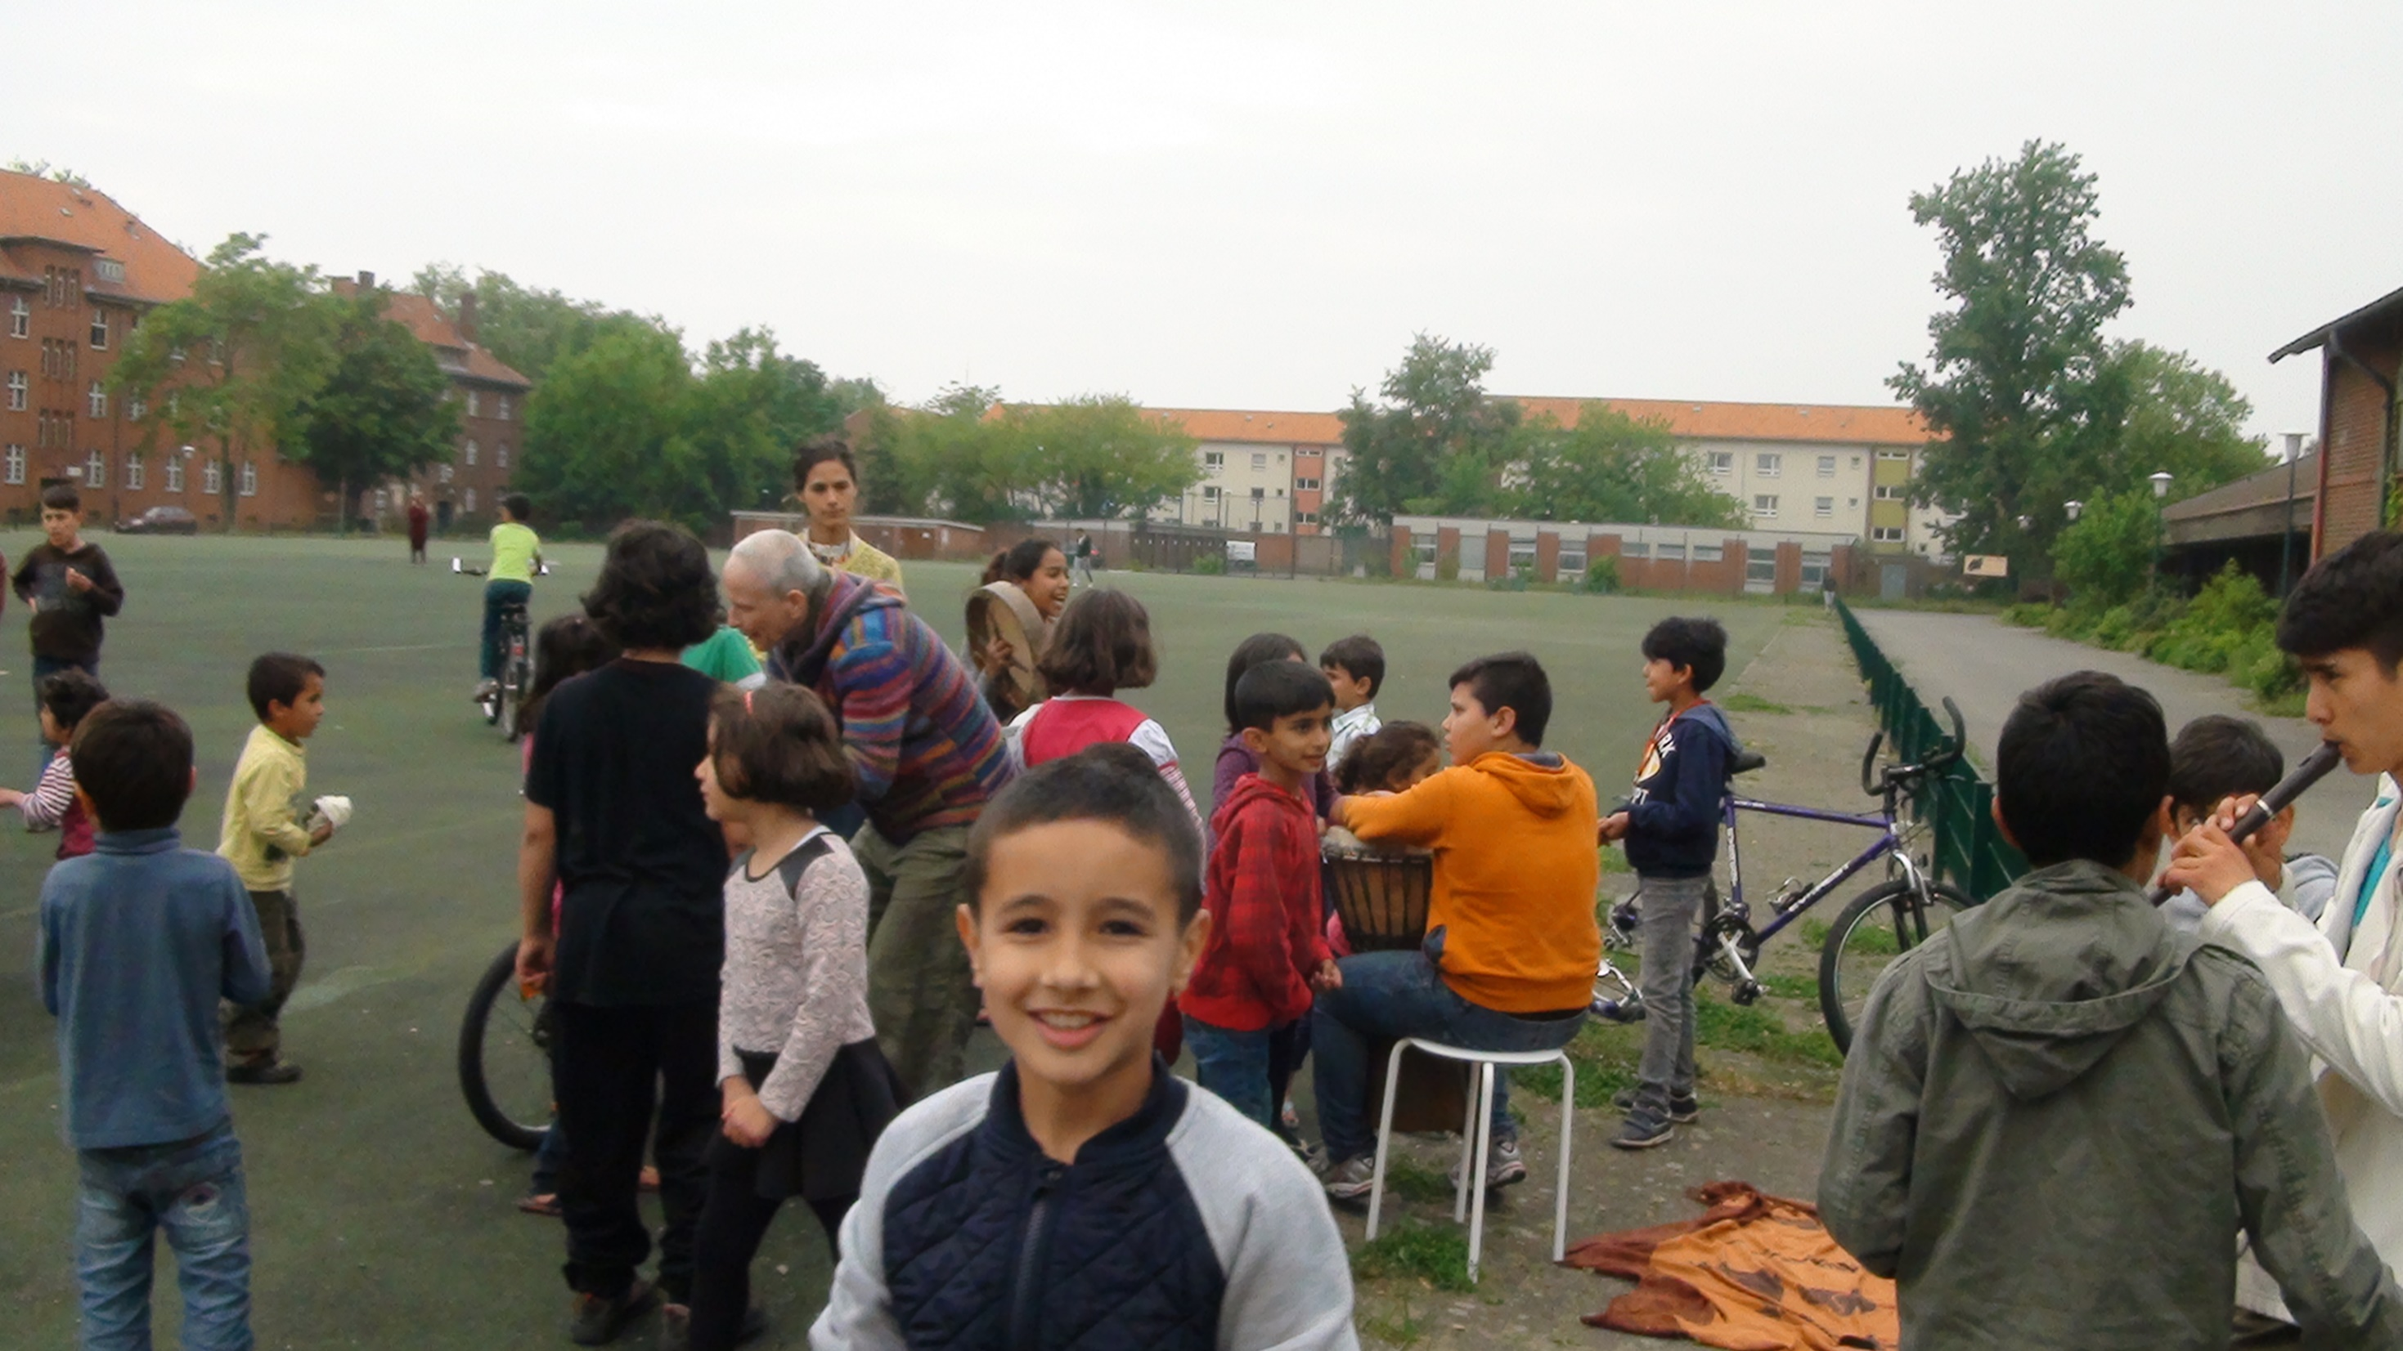

Slide 56
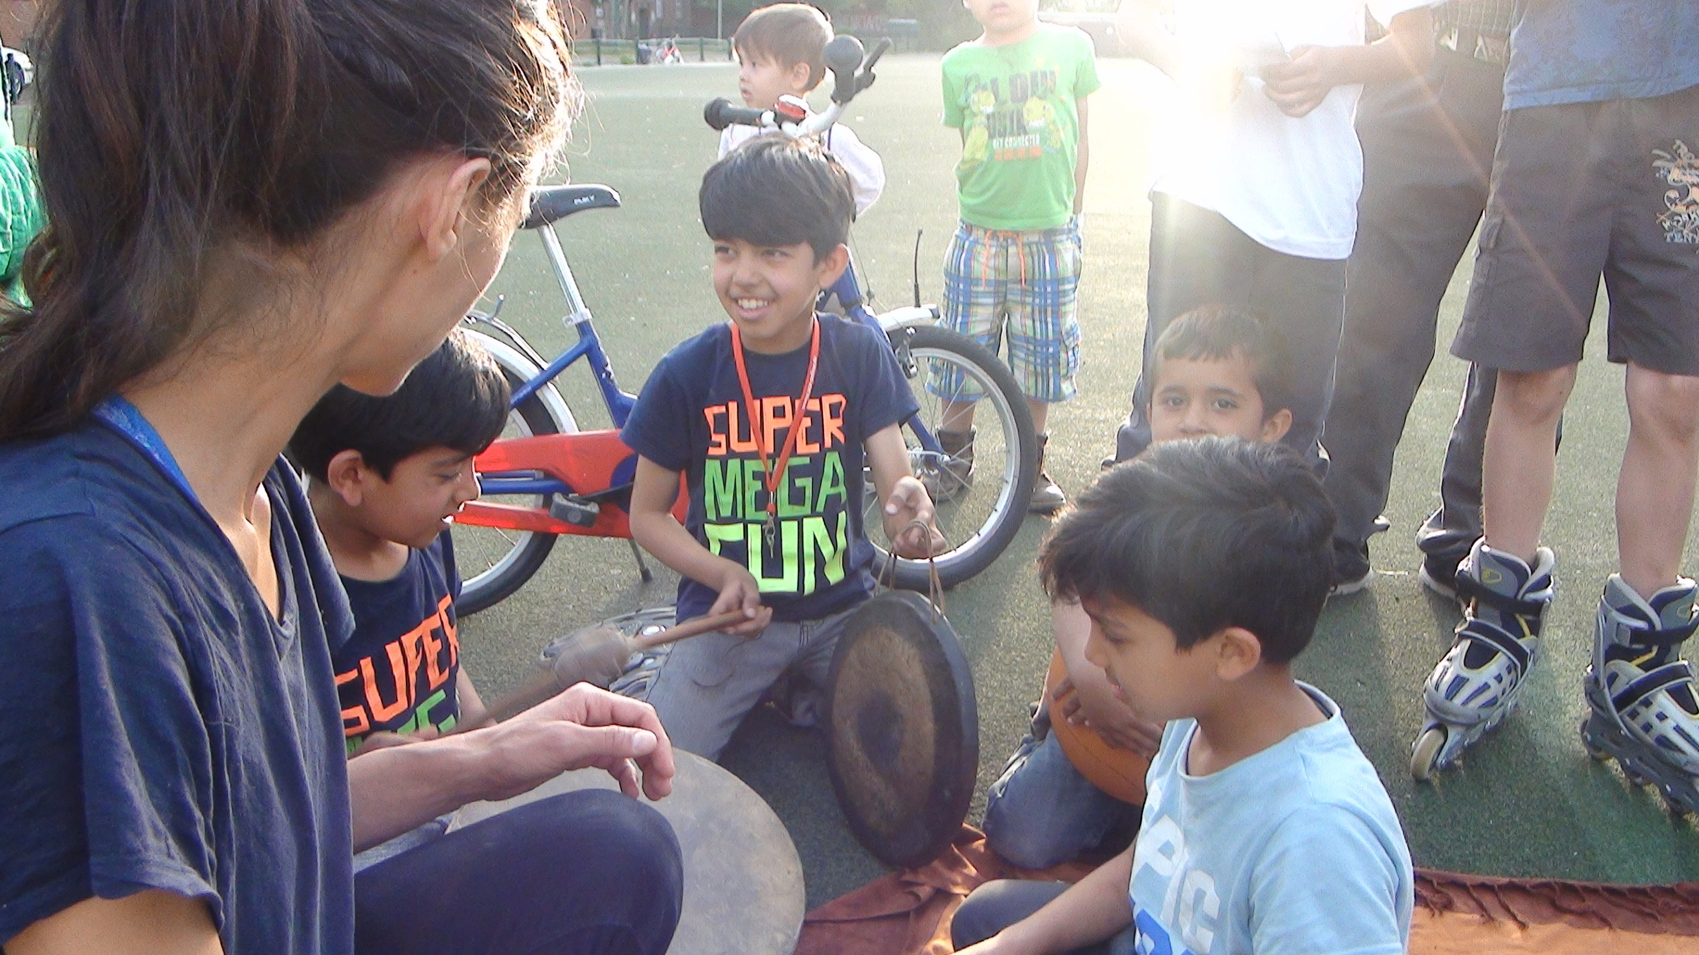

Slide 57
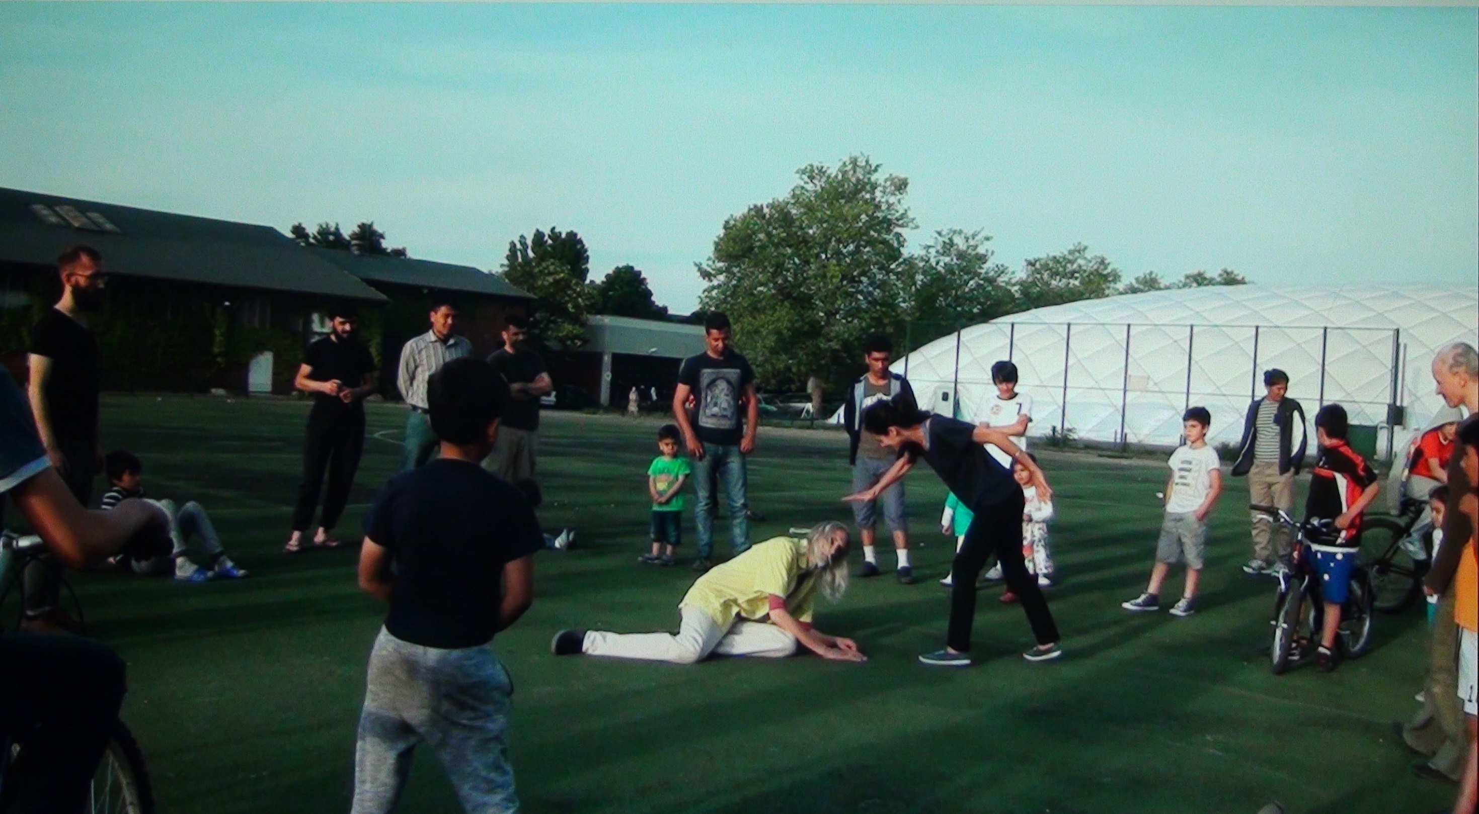

Slide 58
#was-ist-forumtheater? - im Stadtteilladen Wilhelmstadt

Slide 59
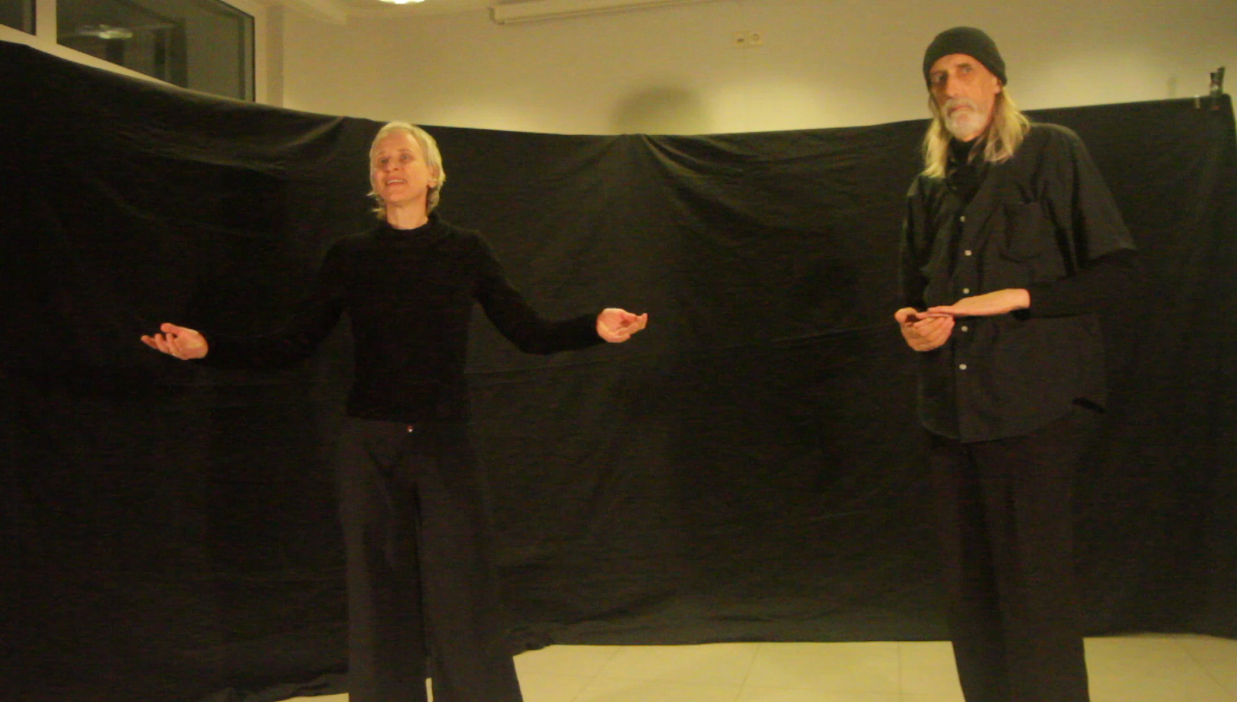

Slide 60
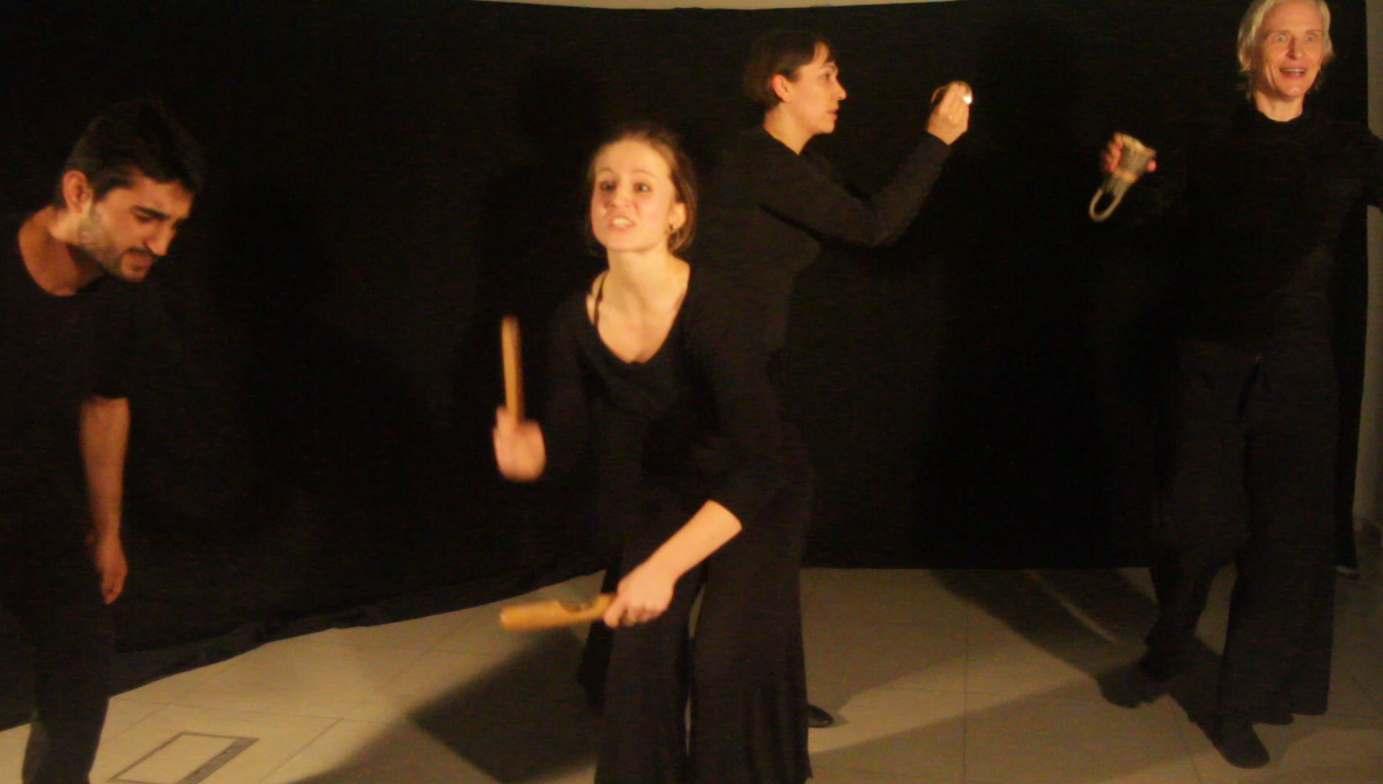

Slide 61
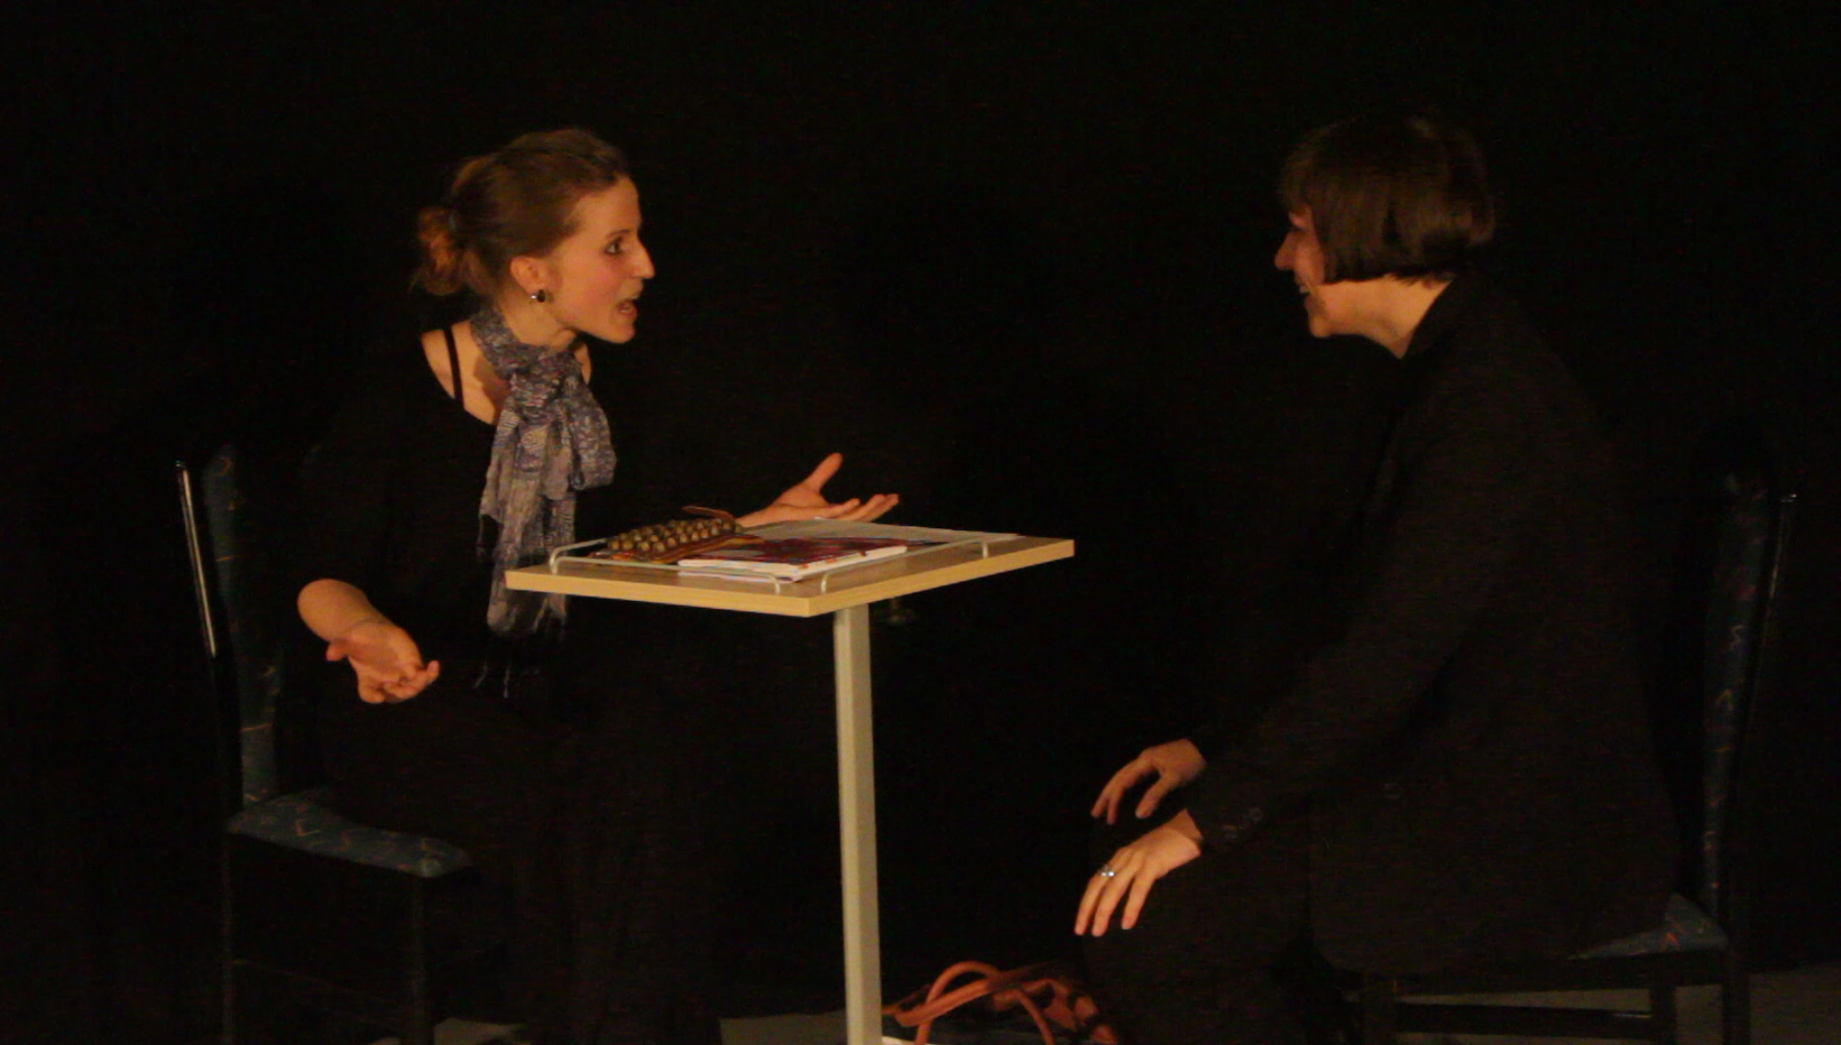

Slide 62
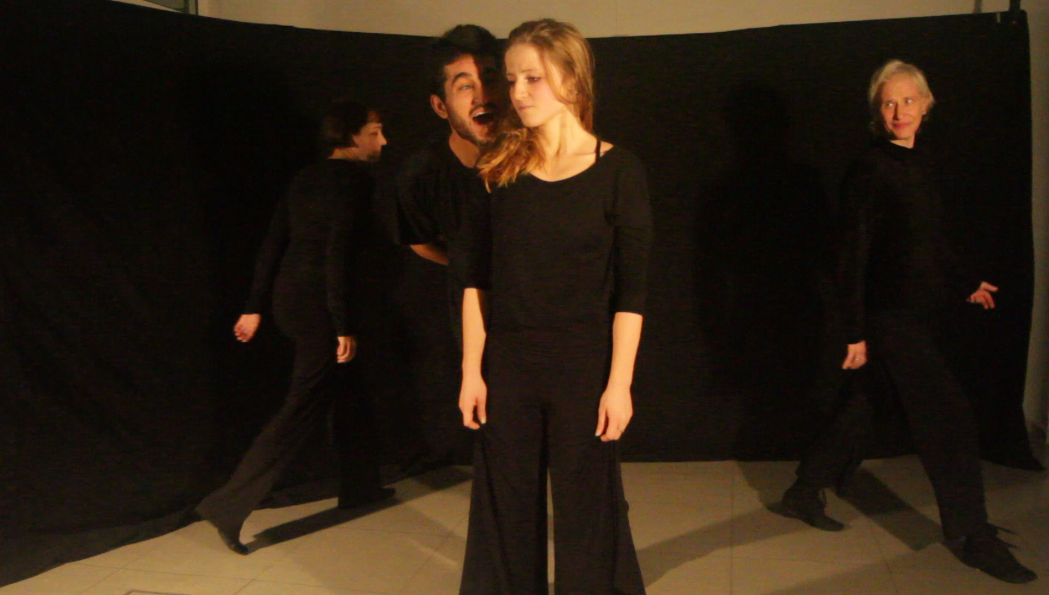

Slide 64
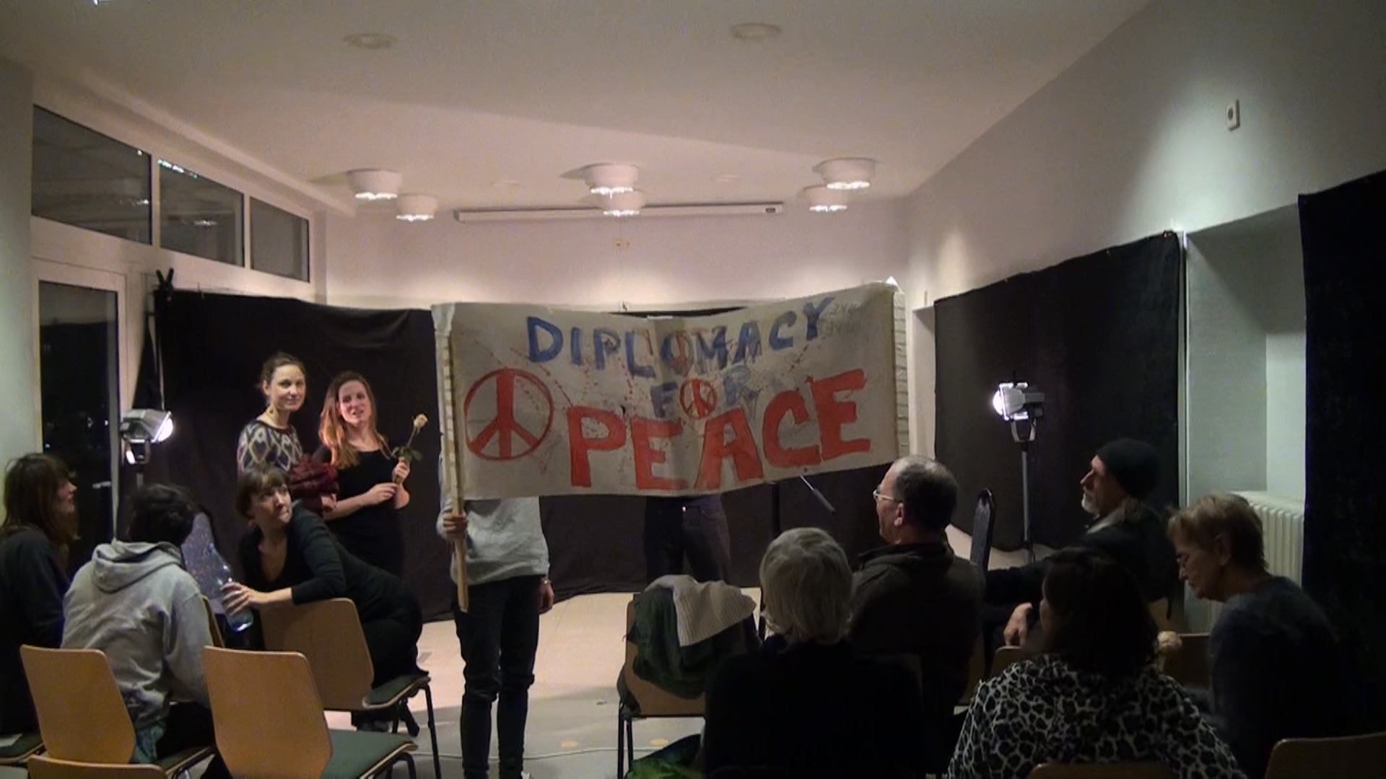

Slide 78
Forumtheater in Spandau – Was? Warum?
Dieses Projekt will Theater als ein Instrument der persönlichen und sozialen Transformation erfahrbar machen, für eine lebendige Wertediskussion nutzen und allen interessierten jungen Menschen kulturelle Teilhabe und Integration ermöglichen.

Slide 79
Forumtheater in Spandau – Was? Warum?
Wir leben in einer Epoche der Schnelllebigkeit, in der die menschlichen Beziehungen in einem enormen Tempo und Komplexität ablaufen. Jeden Tag stoßen wir auf unzählige Konflikte und wissen kaum damit umzugehen.

Slide 80
Forumtheater in Spandau – Was? Warum?
Das Debattier-Theater, das Theater-Spiel kommt mit der Möglichkeit daher, Strukturen der Lösungsfindung zu schaffen und hilft uns, unsere Zeit und uns selbst besser kennen zu lernen.
Es ist eine sozial-politische und therapeutische Theaterkunst, die angesichts alter und neuer Herausforderungen des Alltags die Menschen zum Nachdenken anregt und plötzlich Lösungen für die angesprochenen Probleme aufwirft.

Slide 81
Forumtheater in Spandau – Was? Warum?
Theater soll unseren Blick öffnen und uns einander näher bringen, einander verstehen und wertschätzen lehren.

Slide 82
#was-ist-forumtheater?
www.facebook.com/groups/wasistforumtheater
www.kulturderreinenherzen.de
www.metaforen.de

Slide 83
Danke für Ihre Aufmerksamkeit !
Metaforen für Kunst und Kultur e.V.

